Slide 1
计算机网络 第3章 传输层协议
吴英
wuying@nankai.edu.cn

Slide 2
内容提纲
3.1 传输层解决的基本问题
3.2 TCP/IP体系结构的传输层协议与服务
3.3 用户数据报协议（UDP）
3.4 可靠数据传输分析
3.5 传输控制协议（TCP）
3.6 网络拥塞的概念
3.7 TCP拥塞控制机制

Slide 3
3.1 传输层解决的基本问题
网络层：将IP数据包从源主机传送到目的主机，提供无连接不可靠服务
数据包传输存在的问题：延迟、乱序、出错、丢失等
传输层解决的问题之一：可靠性，向应用层提供可靠服务
Notes:
IP层提供的“尽力而为”服务相当于普通信件，邮局不告诉发信人对方是否收到信件
为了保证数据传输可靠，需要让发送方知道数据是否发到目的地

Slide 4
3.1 传输层解决的基本问题
应用层运行多个应用进程
共享单一的网络层协议（IP）和网络接口
传输层解决的问题之二：复用（Multiplexing）和分用（Demultiplexing）

Slide 5
3.2 TCP/IP体系结构的传输层协议与服务
传输层协议的基本功能
复用和分用
可靠保证
传输层实体执行的动作
发送端：将应用层的消息封装成传输层的数据单元，传递到网络层
接收端：将从网络层接收的传输层数据单元，处理后交给应用层
传输控制协议TCP（Transport Control Protocol）
为进程间通信提供面向连接、可靠的传输服务
实现复用/分用、差错检测、确认重传、流量控制等传输层功能
用户数据报协议UDP（User Datagram Protocol）
为进程间通信提供无连接、不可靠的传输服务
实现复用/分用、差错检测等传输层功能
Notes:
可靠协议：功能复杂，需要付出处理代价
不可靠协议：功能简单，开销小，速度快，需要应用层按需实现可靠保证

Slide 6
3.3 用户数据报协议UDP
RFC 768
UDP协议特点
发送方和接收方不需要握手过程
每个UDP数据单元（数据报）独立传输
提供复用/分用功能和可选的差错检测功能
支持组播通信（点到多点通信）
不提供可靠保证：无确认重传，可能有出错、丢失、乱序等现象

Slide 7
3.3 用户数据报协议UDP
RFC 768
UDP数据报格式
长度：包含头部，以字节计数
校验和：为可选项，用于差错检测

Slide 8
3.3 用户数据报协议UDP
UDP复用/分用
进程标识：IP地址+端口号
例如：P1与P3通信，P1使用端口6000，P3使用端口6000；P2与P4通信，P2使用端口7000，P4使用端口8000

Slide 9
3.3 用户数据报协议UDP
UDP数据报的差错检测
可选项，数据报中携带冗余位（校验和字段），检测数据报传输过程中是否出错
发送端：生成伪首部，和发送的数据报计算校验和
接收端：生成伪首部，和接收的数据报计算校验和
伪首部：包含源IP地址、目的IP地址、协议类型等
Notes:
UDP作为一种端到端协议，仅用端口号不足以唯一标识分布式进程，校验和覆盖伪首部（源IP地址、目的IP地址、协议类型、传输层报文长度等），确保传输层报文正确到达‌

Slide 10
3.3 用户数据报协议UDP
UDP校验和计算方法
发送端：
产生伪首部，校验和字段填充0，将数据报用0补齐为16位整数倍
伪首部和数据报看成16位整数序列，采用二进制反码求和运算
按16位二进制求和，计算结果取反写入校验和字段
接收端：
产生伪首部，将数据报用0补齐为16位整数倍
伪首部和数据报看成16位整数序列，采用二进制反码求和运算
如果计算结果为全1，未检测到错误；否则，检测到错误
Notes:
二进制反码求和本质是带进位的逐位相加，最高位的进位循环加至最低位‌
采用二进制反码求和的原因：与字节序无关‌，反码求和过程不受大端/小端模式影响‌；高效检测数据在传输中的位翻转、插入/删除错误‌；16位字长平衡计算复杂性和错误检测能力，硬件实现时可利用CPU的16位寄存器优化性能；反码求和通过循环进位简化溢出处理‌

Slide 11
3.3 用户数据报协议UDP
TCP/UDP/IP校验和计算示例
1 1 1 1 0 0 1 1 0 0 1 1 0 0 1 1 0
1 1 1 0 1 0 1 0 1 0 1 0 1 0 1 0 1
1 1 0 1 1 1 0 1 1 1 0 1 1 1 0 1 1
1 1 0 1 1 1 0 1 1 1 0 1 1 1 1 0 0
1 0 1 0 0 0 1 0 0 0 1 0 0 0 0 1 1
Notes:
IP、TCP、UDP的校验和算法保持一致，简化TCP/IP协议栈实现‌

Slide 12
3.3 用户数据报协议UDP
计算 UDP校验和示例
10011001 00010011 → 153.19
00001000 01101000 → 8.104
10101011 00000011 → 171.3
00001110 00001011 → 14.11
00000000 00010001 → 0 和 17
00000000 00001111 → 15
00000100 00111111 → 1087
00000000 00001101 → 13
00000000 00001111 → 15
00000000 00000000 → 0（校验和）
01010100 01000101 → 数据
01010011 01010100 → 数据
01001001 01001110 → 数据
01000111 00000000 → 数据和 0（填充）
10010110 11101101 → 求和得出的结果01101001 00010010 → 校验和
伪首部
UDP
首部
数据
按二进制求和
结果取反

Slide 13
3.3 用户数据报协议UDP
UDP校验和计算的说明
IPv4中UDP校验和为可选项，IPv6变成强制项
0表示无，非0表示有（如果计算结果为0，则以全1代替）
UDP校验和覆盖范围超出数据报本身，使用伪首部用于检验数据报是否到达正确目的地
正确目的地包括特定主机和该主机上的特定端口
伪首部不随数据报一起传输，接收方生成伪首部进行校验
使用伪首部破坏层次划分前提，即每层的功能独立
UDP知道目的主机的IP地址，源IP地址通过路由选择确定
IP、ICMP、UDP、TCP都要计算校验和，方法类似

Slide 14
3.3 用户数据报协议UDP
3-1
使用UDP服务的应用
流媒体应用（实时音频/视频）通常使用UDP服务
能够容忍一定的丢失
对时延敏感
其他使用UDP服务的应用
DNS
SNMP
需在UDP之上实现可靠传输，应用层增加可靠机制
为什么提供UDP服务？
无需建立连接，建立连接需要增加延时，特别对于简单的交互应用
协议简单：发送端和接收端无需维护连接状态
数据报首部短，开销小
无拥塞控制

Slide 15
可靠传输的基本原理
3.4 可靠数据传输
可靠传输在多个层次有涉及，如应用层、传输层、链路层等
计算机网络中的Top 10问题
rdt：reliable data transfer（可靠数据传输协议）
Notes:
可靠信道：按发送的顺序、无差错的送达
如果网络层完全可靠，从可靠性的角度出发，传输层不用做任何事；在网络层的不可靠服务的基础上，传输层一定要做些事情，才能够保证向上提供可靠服务
传输层事情多少、复杂程度与网络层服务直接相关（在保证向上层提供同样服务的情况下，通常网络层功能简单，传输层相对复杂）
3.4节用rdt代表可靠数据传输，它不是特定的协议，只是个代名词，方便后面内容介绍

Slide 16
可靠传输的基本原理
3.4 可靠数据传输
考虑可靠协议的复杂性，采用渐进的方法
考虑单向数据传输，控制信息可以双向传输
使用有限状态机（FSM）描述发送端和接收端的状态及状态变化（迁移）
引起状态迁移的事件（event）
状态迁移时执行的动作（actions）
事件触发
状态迁移
状态
1
状态
2
event
actions
FSM：Finite State Machine
Notes:
状态迁移时可能产生一系列动作

Slide 17
完全可靠通道上的可靠数据传输：rdt1.0
3.4 可靠数据传输
下层通道是完全可靠的
无位错误
无分组丢失
等待来自上层的调用
rdt_send(data)
等待来自下层的调用
rdt_rcv(packet)
packet = make_pkt(data)
udt_send(packet)
extract (packet,data)
deliver_data(data)
发送端
接收端

Slide 18
具有位错误通道上的可靠数据传输：rdt2.0
3.4 可靠数据传输
下层通道可能造成某些位出现错误（1变0，0变1）
需要解决的问题：如何恢复差错（自动重传请求ARQ）
ACK：接收端通知发送端分组正确接收
NAK：接收端通知发送端分组存在错误
发送端收到NAK，则重传分组
rdt2.0需要增加的功能
差错检测
接收端反馈：ACK或NAK（控制分组）
发送端重传分组
ARQ：Automatic Repeat ReQuest

Slide 19
rdt2.0：有限状态机
3.4 可靠数据传输
接收端
rdt_send(data)
sndpkt = make_pkt(data, checksum)
udt_send(sndpkt)
rdt_rcv(rcvpkt) &&
corrupt(rcvpkt)
rdt_rcv(rcvpkt) &&
isNAK(rcvpkt)
等待来自上层的调用
等待ACK或NAK
udt_send(NAK)
udt_send(sndpkt)
等待来自下层的调用
rdt_rcv(rcvpkt)
&& isACK(rcvpkt)
Λ
rdt_rcv(rcvpkt) &&
notcorrupt(rcvpkt)
发送端
extract(rcvpkt,data)
deliver_data(data)
udt_send(ACK)
Notes:
双方都增加“校验和”

Slide 20
rdt2.0：无差错情况
3.4 可靠数据传输
rdt_send(data)
接收端
sndpkt = make_pkt(data, checksum)
udt_send(sndpkt)
rdt_rcv(rcvpkt) &&
isNAK(rcvpkt)
等待来自上层的调用
等待ACK或NAK
rdt_rcv(rcvpkt) &&
corrupt(rcvpkt)
udt_send(sndpkt)
udt_send(NAK)
rdt_rcv(rcvpkt)
&& isACK(rcvpkt)
等待来自下层的调用
Λ
发送端
rdt_rcv(rcvpkt) &&
notcorrupt(rcvpkt)
extract(rcvpkt,data)
deliver_data(data)
udt_send(ACK)

Slide 21
rdt2.0：有差错情况
3.4 可靠数据传输
rdt_send(data)
接收端
sndpkt = make_pkt(data, checksum)
udt_send(sndpkt)
rdt_rcv(rcvpkt) &&
isNAK(rcvpkt)
等待来自上层的调用
等待ACK或NAK
rdt_rcv(rcvpkt) &&
corrupt(rcvpkt)
udt_send(sndpkt)
udt_send(NAK)
rdt_rcv(rcvpkt)
&& isACK(rcvpkt)
等待来自下层的调用
Λ
发送端
rdt_rcv(rcvpkt) &&
notcorrupt(rcvpkt)
extract(rcvpkt,data)
deliver_data(data)
udt_send(ACK)

Slide 22
rdt2.0：存在的问题
3.4 可靠数据传输
如果ACK/NAK受损，产生什么状况？
发送端无法确认接收端的状况（ACK或NAK）
不能简单进行重传：可能造成重复接收
处理重复接收问题
发送端在每个分组中增加序号
如果无法判断是ACK或NAK，则重传当前的分组
接收端丢弃重复的分组

Slide 23
rdt2.1：解决rdt2.0的问题
3.4 可靠数据传输
在rdt2.0基础上需要增加哪些功能？
发送端在每个分组中增加序号
发送端通过校验和字段验证ACK/NAK分组是否损坏
如果ACK/NAK分组损坏，发送端重传当前分组
接收端根据序号判断是否为重复分组
接收端在ACK/NAK分组中增加校验和字段
需要几个序号？
停等机制：发送端发送一个分组，然后等待接收端响应
Notes:
rdt2.0仅需2个序号

Slide 24
rdt2.1：发送端状态机
3.4 可靠数据传输
rdt_send(data)
sndpkt = make_pkt(0, data, checksum)
udt_send(sndpkt)
rdt_rcv(rcvpkt) &&
( corrupt(rcvpkt) ||
isNAK(rcvpkt) )
等待来自上层的调用0
等待ACK或NAK0
udt_send(sndpkt)
rdt_rcv(rcvpkt)
&& notcorrupt(rcvpkt)
&& isACK(rcvpkt)
rdt_rcv(rcvpkt)
&& notcorrupt(rcvpkt)
&& isACK(rcvpkt)
Λ
Λ
等待ACK或NAK1
等待来自上层的调用1
rdt_rcv(rcvpkt) &&
( corrupt(rcvpkt) ||
isNAK(rcvpkt) )
rdt_send(data)
udt_send(sndpkt)
sndpkt = make_pkt(1, data, checksum)
udt_send(sndpkt)
Notes:
双方都增加“序号”，0与1

Slide 25
rdt2.1：接收端状态机
3.4 可靠数据传输
rdt_rcv(rcvpkt) && notcorrupt(rcvpkt)
&& has_seq0(rcvpkt)
extract(rcvpkt,data)
deliver_data(data)
sndpkt = make_pkt(ACK, chksum)
udt_send(sndpkt)
rdt_rcv(rcvpkt) && (corrupt(rcvpkt)
rdt_rcv(rcvpkt) && (corrupt(rcvpkt)
sndpkt = make_pkt(NAK, chksum)
udt_send(sndpkt)
sndpkt = make_pkt(NAK, chksum)
udt_send(sndpkt)
等待接收分组0
等待接收分组1
rdt_rcv(rcvpkt) &&
not corrupt(rcvpkt) &&
has_seq1(rcvpkt)
rdt_rcv(rcvpkt) &&
not corrupt(rcvpkt) &&
has_seq0(rcvpkt)
sndpkt = make_pkt(NAK, chksum)
udt_send(sndpkt)
sndpkt = make_pkt(NAK, chksum)
udt_send(sndpkt)
rdt_rcv(rcvpkt) && notcorrupt(rcvpkt)
&& has_seq1(rcvpkt)
extract(rcvpkt,data)
deliver_data(data)
sndpkt = make_pkt(ACK, chksum)
udt_send(sndpkt)

Slide 26
rdt2.2：对rdt2.1的改进
3.4 可靠数据传输
与rdt2.1功能相同，仅使用ACK，不再使用NAK
接收端通过发送对最后正确接收分组的ACK代替NAK
ACK中必须携带所确认分组的序号
发送端接收到重复的ACK，代表对当前分组的NAK
重传当前的分组

Slide 27
rdt2.2：发送端状态机
3.4 可靠数据传输
rdt_send(data)
compute chksum
make_pkt = (sndpkt, 0, data, chksum)
udt_send(sndpkt)
rdt_rcv(rcvpkt) &&
( corrupt(rcvpkt) ||
isACK(rcvpkt,1) )
等待来自上层的调用0
等待ACK0
rdt_rcv(rcvpkt)
&& notcorrupt(rcvpkt)
&& isACK(rcvpkt,1)
udt_send(sndpkt)
发送端FSM
rdt_rcv(rcvpkt)
&& notcorrupt(rcvpkt)
&& isACK(rcvpkt,0)
Λ
等待ACK1
等待来自上层的调用1
Λ
rdt_rcv(rcvpkt) &&
( corrupt(rcvpkt) ||
isACK(rcvpkt,0) )
rdt_send(data)
udt_send(sndpkt)
compute chksum
make_pkt = (sndpkt, 1, data, chksum)
udt_send(sndpkt)
Notes:
双方都取消“NAK”，仅使用“ACK”，并且标出确认的分组序号

Slide 28
rdt2.2：接收端状态机
3.4 可靠数据传输
rdt_rcv(rcvpkt) && notcorrupt(rcvpkt)
&& has_seq0(rcvpkt)
extract(rcvpkt,data)
deliver_data(data)
compute chksum
make_pkt(sndpkt, ACK0, chksum)
udt_send(sndpkt)
rdt_rcv(rcvpkt) &&
(corrupt(rcvpkt) ||
has_seq0(rcvpkt))
compute chksum
make_pkt(sndpkt, ACK0, chksum)
udt_send(sndpkt)
rdt_rcv(rcvpkt) &&
(corrupt(rcvpkt) ||
has_seq1(rcvpkt))
等待接收分组0
等待接收分组1
接收端FSM
compute chksum
make_pkt(sndpkt, ACK1, chksum)
udt_send(sndpkt)
rdt_rcv(rcvpkt) && notcorrupt(rcvpkt)
&& has_seq1(rcvpkt)
extract(rcvpkt,data)
deliver_data(data)
compute chksum
make_pkt(sndpkt, ACK1, chksum)
udt_send(sndpkt)

Slide 29
rdt3.0：通道既有差错又有丢失
3.4 可靠数据传输
新的假设：下层通道可能有分组丢失（数据或ACK分组）
如何检测丢失，当丢失发生时如何解决？
校验和、序号、ACK、重传等不足以解决丢失检测问题
解决方法：发送端等待一个合理时间（需要计时器）
如果未收到ACK，则重传当前分组
如果分组仅是延迟，或是ACK丢失，将造成接收端重复接收
接收端根据序号判断重复分组，并丢弃
计时器：多长时间合理？过长和过短有什么问题？
Notes:
计时器过长：难以及时发现分组丢失并重发，影响传输效率
计时器过短：延迟到达的分组被重发

Slide 30
rdt3.0：发送端状态机
3.4 可靠数据传输
rdt_send(data)
sndpkt = make_pkt(0, data, checksum)
udt_send(sndpkt)
start_timer
rdt_rcv(rcvpkt) &&
( corrupt(rcvpkt) ||
isACK(rcvpkt,1) )
rdt_rcv(rcvpkt)
Λ
Λ
等待来自上层的调用0
等待ACK0
timeout
udt_send(sndpkt)
start_timer
rdt_rcv(rcvpkt)
&& notcorrupt(rcvpkt)
&& isACK(rcvpkt,1)
发送端FSM
rdt_rcv(rcvpkt)
&& notcorrupt(rcvpkt)
&& isACK(rcvpkt,0)
stop_timer
stop_timer
timeout
等待ACK1
等待来自上层的调用1
udt_send(sndpkt)
start_timer
rdt_rcv(rcvpkt)
rdt_send(data)
Λ
rdt_rcv(rcvpkt) &&
( corrupt(rcvpkt) ||
isACK(rcvpkt,0) )
sndpkt = make_pkt(1, data, checksum)
udt_send(sndpkt)
start_timer
Λ
Notes:
发送方增加计时器，每次发送分组之后启动计时器，仅在收到正确序号的ACK之后终止计时器

Slide 31

rdt3.0：场景示例
3.4 可靠数据传输
发送端
接收端
发送端
接收端
发送分组0
pkt0
发送分组0
pkt0
接收分组0
接收分组0
ack0
发送ACK0
ack0
发送ACK0
接收ACK0
接收ACK0
发送分组1
pkt1
发送分组1
pkt1
接收分组1
X
ack1
发送ACK1
loss
接收ACK1
发送分组0
pkt0
接收分组0
超时
重传分组1
ack0
发送ACK0
pkt1
接收ACK0
接收分组1
ack1
发送ACK1
接收ACK1
发送分组0
pkt0
接收分组0
ack0
发送ACK0
接收ACK0
(a) 无丢失
(b) 分组丢失

Slide 32
rdt3.0：场景示例
3.4 可靠数据传输
rdt 3.0能否解决失序问题？
发送端
接收端
发送端
接收端
发送分组0
发送分组0
pkt0
pkt0
接收分组0
接收分组0
发送ACK0
ack0
发送ACK0
ack0
接收ACK0
接收ACK0
pkt1
发送分组1
pkt1
发送分组1
接收分组1
接收分组1
ack1
发送ACK1
发送ACK1
X
ack1
丢失
超时
重传分组1
超时
重传分组1
pkt1
pkt1
接收分组1
(重复分组)
接收分组1
(重复分组)
接收ACK1
pkt0
发送ACK1
ack1
发送ACK1
发送分组0
接收ACK1
ack1
接收分组0
发送分组0
pkt0
接收ACK1
ack0
发送ACK0
接收分组0
ack0
发送ACK0
接收ACK0
pkt1
接收ACK0
(c) ACK丢失
(d) 提前超时
Notes:
rdt3.0无法判断ACK是否重发

Slide 33
rdt3.0：性能问题（停等协议）
3.4 可靠数据传输
rdt3.0可实现可靠机制，但存在性能问题
发送端
接收端
发送分组的第一位，t = 0
发送分组的最后一位，t = P/R
分组的第一位到达
RTT
分组的最后一位到达，发送ACK
ACK到达，发送下一个
分组，t = RTT + P/R
时间
Notes:
RTT受制于发送方的发送处理与双方之间的通信链路，可以从P/R着手提升效率

Slide 34
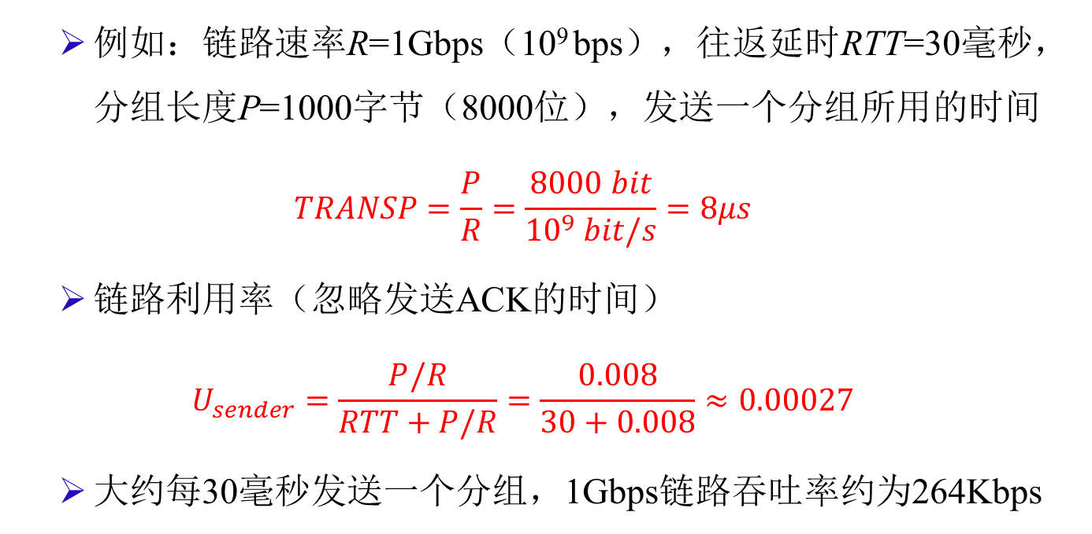
rdt3.0：性能问题（停等协议）
3.4 可靠数据传输
例如：链路速率R=1Gbps（10⁹ bps），往返延时RTT=30毫秒，分组长度P=1000字节（8000位），发送一个分组所用的时间
$$TRANSP=\frac{P}{R}=\frac{8000 bit}{{10}^{9} bit/s}=8μs$$
链路利用率（忽略发送ACK的时间）
$$U_{sender}=\frac{P/R}{RTT+P/R}=\frac{0.008}{30+0.008}≈0.00027$$
大约每30毫秒发送一个分组，1Gbps链路吞吐率约为264Kbps
如何提高链路利用率？rdt 3.0如何改进？

Slide 35
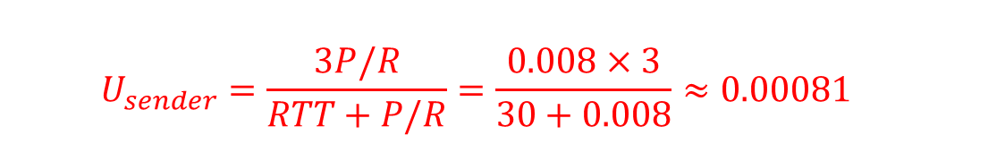
rdt3.0：性能优化
3.4 可靠数据传输
发送端
接收端
发送第一个分组的第一位，t = 0
发送分组的最后一位，t = P/R
第一个分组的第一位到达
RTT
第一个分组的最后一位到达，发送ACK
第二个分组的最后一位到达，发送ACK
第三个分组的最后一位到达，发送ACK
ACK到达，发送下一个
分组，t = RTT + P/R
时间
$$U_{sender}=\frac{3P/R}{RTT+P/R}=\frac{0.008×3}{30+0.008}≈0.00081$$

Slide 36
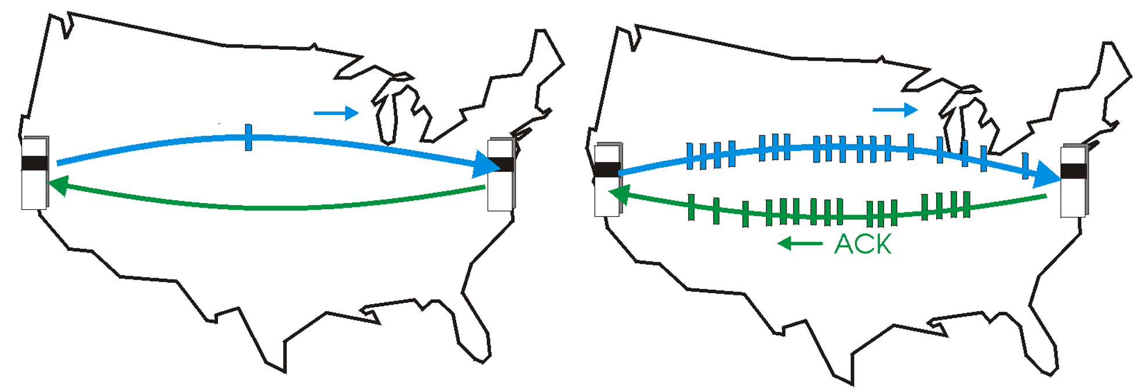
流水线协议
3.4 可靠数据传输
流水线机制：在确认未返回之前允许发送多个分组
两个序号（0和1）是否够用？
发送端和接收端缓存是否增加？
数据分组
数据分组
两种典型的流水线协议
回退N：Go-Back-N (GBN)
选择重传：Selective Repeat (SR)

Slide 37
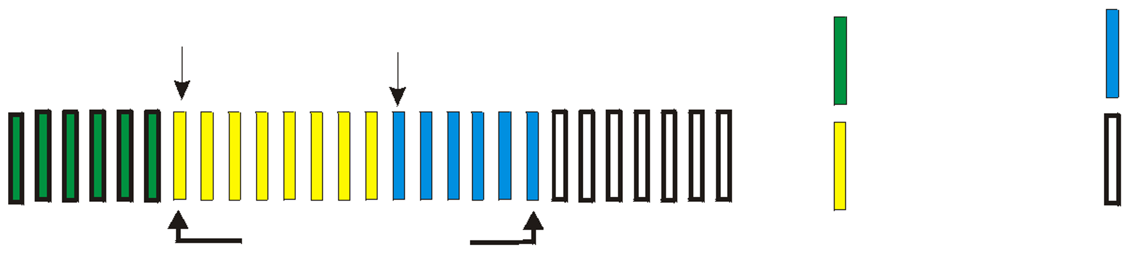
回退N：Go-Back-N (GBN)
3.4 可靠数据传输
设置窗口N的目的？
允许发送端发出N个未获得确认的分组
需要增加序号范围
分组头部中增加k位的序号，序号空间为[0, 2^{k}-1]
采用累积确认，仅确认连续正确接收分组的最大序号
可能接收到重复的ACK
发送端设置计时器，如果超时，则重传所有未确认分组
基序号
base
下一个序号
nextseqnum
已经被确认
可用，还未发送
已发送，未确认
不可用
窗口大小N
Notes:
设置窗口N‌的目的是通过滑动窗口机制实现‌流量控制‌和‌差错恢复‌的平衡。具体目的：1.提升信道利用率，允许发送方连续发送多个分组（最多N个）而无需等待确认，避免停等协议的低效问题；2.限制未确认分组的数量，N定义发送窗口的最大容量，确保发送方不会因缓存不足或资源耗尽而崩溃‌‌；3.简化差错恢复，当检测到丢帧时，发送方直接回退到出错分组并重传后续N个分组（无需选择重传），降低协议复杂度‌ GBN的发送窗口大小N必须满足：N≤2^{k}−1。其中，k是序号字段的比特数。例如，如果k=3（序号范围0-7），则最大窗口N=7‌。如果N=2^{k}，当窗口滑动时，新旧序号可能重叠（如旧窗口的0与新窗口的0无法区分），导致接收方无法正确识别数据‌

Slide 38
GBN发送端扩展FSM
3.4 可靠数据传输
rdt_send(data)
if (nextseqnum < base+N) {
sndpkt[nextseqnum] = make_pkt(nextseqnum,data,chksum)
udt_send(sndpkt[nextseqnum])
if (base == nextseqnum)
start_timer
nextseqnum++ }
else
refuse_data(data)
Λ
base=1
nextseqnum=1
timeout
start_timer
udt_send(sndpkt[base])
udt_send(sndpkt[base+1])
…
udt_send(sndpkt[nextseqnum-1])
等待
rdt_rcv(rcvpkt)
&& corrupt(rcvpkt)
rdt_rcv(rcvpkt) &&
notcorrupt(rcvpkt)
base = getacknum(rcvpkt)+1
If (base == nextseqnum)
stop_timer
else
start_timer
Notes:
发送方增加“下一个序号”

Slide 39
GBN接收端扩展FSM
3.4 可靠数据传输
分组（按序到达）处理
发送ACK，需保存希望接收的分组序号（expectedseqnum）
失序分组（未按序到达）处理
不缓存，丢弃
重发ACK，确认按序正确接收的最高序号分组
default
udt_send(sndpkt)
rdt_rcv(rcvpkt)
&& notcurrupt(rcvpkt)
&& hasseqnum(rcvpkt,expectedseqnum)
Λ
等待
expectedseqnum=1
sndpkt =
make_pkt(expectedseqnum-1,ACK,chksum)
extract(rcvpkt,data)
deliver_data(data)
sndpkt = make_pkt(expectedseqnum,ACK,chksum)
udt_send(sndpkt)
expectedseqnum++
Notes:
接收方增加“希望接收的分组序号 ”

Slide 40
GBN交互示例
3.4 可靠数据传输
窗口(N=4)
发送端
接收端
0 1 2 3 4 5 6 7 8
发送分组0
发送分组1
发送分组2
发送分组3
(等待)
0 1 2 3 4 5 6 7 8
0 1 2 3 4 5 6 7 8
接收分组0, 交付, 发送ACK0
接收分组1, 交付, 发送ACK1
接收分组3, 丢弃, 重传ACK1
X
0 1 2 3 4 5 6 7 8
丢失
0 1 2 3 4 5 6 7 8
接收ACK0, 发送分组4
接收ACK1, 发送分组5
0 1 2 3 4 5 6 7 8
接收分组4, 丢弃, 重传ACK1
忽略重复ACK
接收分组5, 丢弃, 重传ACK1
分组2超时
0 1 2 3 4 5 6 7 8
发送分组2
发送分组3
发送分组4
发送分组5
0 1 2 3 4 5 6 7 8
0 1 2 3 4 5 6 7 8
接收分组2, 交付, 发送ACK2
接收分组3, 交付, 发送ACK3
接收分组4, 交付, 发送ACK4
接收分组5, 交付, 发送ACK5
0 1 2 3 4 5 6 7 8
Notes:
GBN协议的发送窗口大小合规：序号k=4，N≤2⁴−1=15
工作流程：1.窗口N=4，流水线发送4个分组；2.分组0、1的ACK返回，窗口向前移动2格；3.分组2丢失，分组3、4、5到达，未按序，丢弃，返回对分组1（正确接收的最大序号）的ACK；4.由于分组2超时，流水线发送4个分组（包括重发）

Slide 41
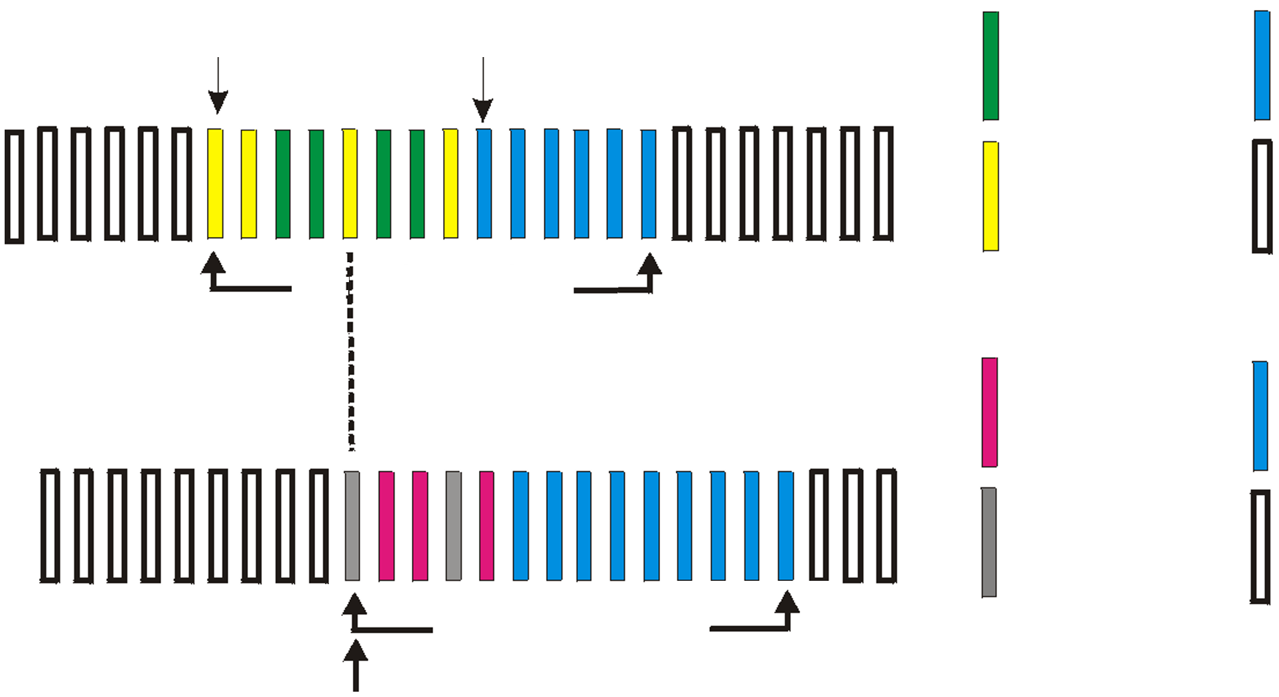
选择重传：Selective Repeat (SR)
3.4 可靠数据传输
接收端独立确认每个正确接收的分组，必要时缓存，对高层按序交付
每个分组独立计时，发送端仅重传未收到ACK的分组
发送基序号
下一个序号
发送端
已经被确认
可用，还未发送
已发送，未确认
不可用
窗口大小N
接收端
失序，被缓存
可接收
期待，未收到
不可用
窗口大小N
接收基序号
Notes:
SR协议的发送窗口/接收窗口大小N必须满足：N≤2^{k−1}。其中，k是序号字段的比特数。例如，若k=3（序号范围0-7），则最大窗口N=4‌。如果N>2^{k-1}，当发送方重传旧窗口数据时，接收方可能无法区分新旧序号，导致重复接收或错误‌丢弃；接收窗口需保证滑动后新旧窗口不重叠，因此窗口尺寸不能超过序号空间的一半‌

Slide 42
选择重传：Selective Repeat (SR)
3.4 可靠数据传输
发送端
接收上层数据：如果发送窗口中有可用的序号，则发送分组
超时(n)：重传分组n，重启计时器
接收ACK(n)：n在[send_base, send_base+N-1]区间，将分组n标记为已接收，如果是窗口中最小的未确认分组，则窗口向前滑动，基序号为下一个未确认分组的序号
接收端：接收分组n
n在[rcv_base, rcv_base+N-1]区间，发送ACK(n)，缓存失序分组，将按序分组交付给上层，窗口向前滑动
n在[rcv_base-N, rcv_base-1]区间，发送ACK(n)
Notes:
n在[rcv_base-N, rcv_base-1]区间，说明收到的帧在窗口下限之前（如已确认的帧），直接返回ACK并忽略

Slide 43
SR交互示例
3.4 可靠数据传输
窗口(N=4)
发送端
接收端
0 1 2 3 4 5 6 7 8
发送分组0
发送分组1
发送分组2
发送分组3
(等待)
0 1 2 3 4 5 6 7 8
0 1 2 3 4 5 6 7 8
接收分组0, 交付, 发送ACK0
接收分组1, 交付, 发送ACK1
接收分组3, 缓存, 发送ACK3
X
0 1 2 3 4 5 6 7 8
丢失
0 1 2 3 4 5 6 7 8
接收ACK0, 发送分组4
接收ACK1, 发送分组5
0 1 2 3 4 5 6 7 8
接收分组4, 缓存, 发送ACK4
记录ACK3到达
接收分组5, 缓存, 发送ACK5
分组2超时
0 1 2 3 4 5 6 7 8
发送分组2
0 1 2 3 4 5 6 7 8
记录ACK4到达
0 1 2 3 4 5 6 7 8
接收分组2, 交付, 缓存分组3/4/5, 交付, 发送ACK2
记录ACK5到达
0 1 2 3 4 5 6 7 8
Notes:
SR协议的发送窗口大小合规：序号k=4，N≤2⁴⁻¹=8
工作流程：1.窗口N=4，流水线发送4个分组；2.分组0、1的ACK返回，窗口向前移动2格；3.分组2丢失，分组3、4、5依次到达，未按序，缓存，返回对分组3、4、5的ACK；4.由于分组2超时，仅重发分组2

Slide 44
SR问题讨论
3.4 可靠数据传输
发送窗口
接收窗口
序号为0、1、2、3，窗口大小为3
在两种情况下，接收端没有差别
0 1 2 3 0 1 2
pkt0
0 1 2 3 0 1 2
pkt1
0 1 2 3 0 1 2
0 1 2 3 0 1 2
pkt2
0 1 2 3 0 1 2
0 1 2 3 0 1 2
0 1 2 3 0 1 2
pkt3
X
0 1 2 3 0 1 2
pkt0
接收到序号为0的分组
0 1 2 3 0 1 2
pkt0
问题：如果窗口大小为2，情况如何？
0 1 2 3 0 1 2
pkt1
0 1 2 3 0 1 2
0 1 2 3 0 1 2
pkt2
0 1 2 3 0 1 2
X
0 1 2 3 0 1 2
X
超时重传pkt0
X
3-2
0 1 2 3 0 1 2
pkt0
接收到序号为0的分组
Notes:
SR协议的发送窗口/接收窗口大小N必须满足：N≤2^{k−1}
序号空间为0～3，说明序号为2位，发送窗口/接收窗口大小N≤2²⁻¹=2
当窗口大小N=3时，如果发送方重传旧窗口数据，接收方可能无法区分新旧序号，例如图中序号0的新旧分组

Slide 45
3.5 传输控制协议TCP-特点
RFC：793、1122、1323、2018、2581
TCP协议特点
提供可靠服务：按序、可靠交付
提供字节流服务，不识别消息边界
可靠传输机制
提供差错检测（校验和）功能，正确接收返回确认
使用序号检测丢失和乱序
超时重传机制，解决出错、丢失问题
支持流水线机制，自适应窗口

Slide 46
3.5 传输控制协议TCP-特点
TCP协议特点（续）
面向连接：发送数据之前发送方和接收方之间需要握手
三次握手建立连接
初始化所需的参数及分配缓存
提供复用/分用功能
只提供点对点通信
具有流量控制和拥塞控制功能

Slide 47
3.5 传输控制协议TCP-段格式
TCP数据单元（段）
头长度：4字节为计数单位，包含选项部分
接收窗口通告：指示接收缓存可接收的字节数
标志位：URG、ACK、PSH、RST、SYN、FIN
选项格式：
Notes:
端口号：实现复用/分用
序号、确认号、校验和：支持可靠传输、包括流水线（每个字节有独立的序号）
接收窗口通告：支持流量控制
标志位：连接建立、释放、ACK、紧急情况等

Slide 48
3.5 传输控制协议TCP-复用分用
TCP连接与复用/分用机制
通信之前通过三次握手建立TCP连接
分配缓存、协商参数（初始序号、接收缓存大小、最大段尺寸等）
连接标识（四元组）：源IP地址、目的IP地址、源端口号、目的端口号
通过TCP连接为应用进程提供可靠的字节流服务

Slide 49

3.5 传输控制协议TCP-复用分用
TCP复用/分用示例
主机S: IP_{S}
主机A: IP_{A}
主机B: IP_{B}
应用层
应用层
P4
P5
P6
应用层
P1
P2
P3
传输层
传输层
IP层
传输层
IP层
链路层
IP层
链路层
物理层
链路层
物理层
物理层
源IP:IP_{S}, 源端口:80
目的IP:IP_{A}, 目的端口: 9175
源IP:IP_{B}, 源端口:5775
目的IP:IP_{S}, 目的端口: 80
源IP:IP_{A}, 源端口:9175
目的IP:IP_{S}, 目的端口: 80
源IP:IP_{B}, 源端口:9175
目的IP:IP_{S}, 目的端口: 80
三个段的目的IP地址均为IP_{S}，目的端口均为80。源IP地址或源端口不同，指向不同的套接字接口

Slide 50
3.5 传输控制协议TCP-复用分用
TCP复用/分用示例
线程服务器
主机S: IP_{S}
主机A: IP_{A}
主机B: IP_{B}
应用层
应用层
应用层
P4
P1
P2
P3
传输层
传输层
IP层
传输层
IP层
链路层
IP层
链路层
物理层
链路层
物理层
物理层
源IP:IP_{S}, 源端口:80
目的IP:IP_{A}, 目的端口: 9175
源IP:IP_{B}, 源端口:5775
目的IP:IP_{S}, 目的端口: 80
源IP:IP_{A}, 源端口:9175
目的IP:IP_{S}, 目的端口: 80
源IP:IP_{B}, 源端口:9175
目的IP:IP_{S}, 目的端口: 80
Notes:
进程服务器改成线程服务器

Slide 51
3.5 传输控制协议TCP-服务
TCP提供可靠字节流服务
封装成段的时机
数据达到MSS大小
定时器超时
应用进程PUSH
最大段长度（MSS，Maximum Segment Size）
TCP连接建立时通告（选项部分），缺省为535字节
MSS尽可能大，但尽量不使IP层分片
Notes:
针对特定的TCP连接，为应用进程提供可靠传输服务（字节流）
每个TCP连接都有自己的缓存（可靠传输服务保证从发送缓存到接收缓存的可靠性）

Slide 52
3.5 传输控制协议TCP -可靠数据传输
TCP可靠数据传输
基本机制
发送端：发送数据、等待确认、超时重传
接收端：进行差错检测，采用累积确认机制（确认按序正确接收字节的下一个字节序号）
支持流水线机制
发送序号：32位
确认序号：32位
每个字节都有序号，对段的边界没有要求
乱序段处理：协议没有明确规定
接收端不缓存，可正常工作，处理简单，效率低
接收端缓存，处理复杂，效率高
TCP SACK扩展：缓存乱序段，结合选择确认机制（SACK）

Slide 53
3.5 传输控制协议TCP -可靠数据传输
TCP发送序号和确认序号
发送序号：数据部分中第一个字节在字节流中的序号
确认序号：期望接收的下一个字节的序号
ISN选取: 每个TCP实体维护一个32位计数器，该计数器每4微秒增1，建立连接时读取计数器当前值（依赖具体实现）

Slide 54
TCP可靠数据传输状态机
3.5 传输控制协议TCP -可靠数据传输
event: data received
from application above
create, send segment
wait
for
event
event: timer timeout for
segment with seq # y
等待
事件
retransmit segment
event: ACK received,
with ACK # y
ACK processing

Slide 55
3.5 传输控制协议TCP-可靠数据传输
TCP接收端ACK机制
RFC 1122/2581/5681
触发事件 | 接收端动作
期望序号的报文段按序到达，之前的报文段均已被确认 | 延迟发送ACK，等待下一个报文段到达；等500毫秒，仍未收到下一个报文段，则发送ACK
期望序号的报文段按序到达，之前的报文段被延迟确认 | 发送ACK，确认两个按序到达的报文段
报文段未按序到达，到达的报文段序号高于期望序号，数据流不连续 | 重发ACK，确认序号中包含期望接收的序号
到达的报文段填补之前数据流的不连续部分 | 发送ACK，确认序号中包含期望接收的序号
思考：TCP累积确认机制中，等待500毫秒确认的原因
Notes:
平衡实时性与效率‌：500毫秒的延迟上限（通常由协议规定）既能有效合并确认，又不会因等待过长导致发送方超时重传

Slide 56
3.5 传输控制协议TCP-可靠数据传输
TCP重传场景
TCP A
TCP A
TCP B
TCP B
Seq=92, 8字节数据
Seq=92, 8字节数据
Seq=100, 20字节数据
ACK=100
Seq=92 超时
超时
ACK=100
X
Seq=100 超时
ACK=120
loss
Seq=92, 8字节数据
Seq=92, 8字节数据
ACK=120
ACK=100
time
time
丢失ACK
提前超时，累积ACK
Notes:
累积ACK机制：接收方发送的ACK号表示已正确接收该序号之前的所有数据，并期望接收下一个序号的数据。这种机制意味着确认是累积的，确认一个序号就意味着确认所有之前的序号。即使接收方收到多个重复的报文段，但ACK号仍指向第一个缺失的字节序号

Slide 57
3.5 传输控制协议TCP-可靠数据传输
TCP重传场景
TCP A
TCP B
TCP重传策略结合GBN和SR的某些特点
TCP协议未明确说明接收端如何处理失序报文段
TCP SACK中使用SR机制
问题：超时时间（timeout）如何确定？
Seq=92, 8字节数据
ACK=100
timeout
Seq=100, 20字节数据
X
loss
ACK=120
time
累积ACK
Notes:
解决传统缺陷‌：传统TCP采用累积确认机制，接收方仅报告最后一个连续字节的序号，导致发送方需重传所有后续数据。SACK通过非累积确认机制，允许接收方在ACK报文中附加已接收的非连续数据块序列号范围（如3000-3500），从而避免重复传输已正确接收的数据‌
‌协同工作‌：SACK与快速重传算法协同工作，不替代累积确认的基础功能。仅当检测到失序数据段时，才向发送方返回SACK选项‌

Slide 58
3.5 传输控制协议TCP-可靠数据传输
TCP重传超时时间考虑
往返时间 (RTT)
重传超时时间 (RTO)
保护带
TCP A
估算的RTT
报文段1
报文段2
ACK
ACK
TCP B
TCP采用自适应方法计算重传超时时间
基于往返时间（RTT）确定重传超时时间（RTO）
问题：如何准确估算
上一次RTT可以测得，下一次RTT需要估算
网络拥塞和路由变化，每次往返时间可能不同，有时变化较大
Notes:
自适应方法通过持续调整RTO适应网络动态变化：如果RTT波动较小，RTO保持稳定；如果网络时延增大，RTT上升会推动RTO增加，平衡传输效率与可靠性

Slide 59
3.5 传输控制协议TCP-可靠数据传输
TCP重传超时时间计算
RFC 2988/6298
适当RTO设置的重要性:
RTO设置过大，对于丢失的报文段重传等待的时间过长，对于应用将引入较大的时延
RTO设置过小，可能提前超时，引入不必要的重传，浪费带宽资源
基本RTO估算算法：
EstimatedRTT=(1-α)*EstimatedRTT+α*SampleRTT (推荐α=1/8)
RTO=β*EstimatedRTT (β>1, 推荐β=2)
EstimatedRTT是SampleRTT的加权平均
最新样本赋予的权值大于老样本的权值（老化算法），越新的样本越能更好地反映网络的当前状况
Notes:
测量RTT：发送端设置计时器，通过TCP报文选项中的时间戳记录发送时间，接收端返回ACK时携带该时间戳‌
平滑RTT‌：对历史RTT样本进行加权平均，首次测量时直接取样本值，后续采用以下公式计算，新RTT=(1-α)×旧RTT+α×新RTT样本
计算RTO：根据RTT计算RTO

Slide 60
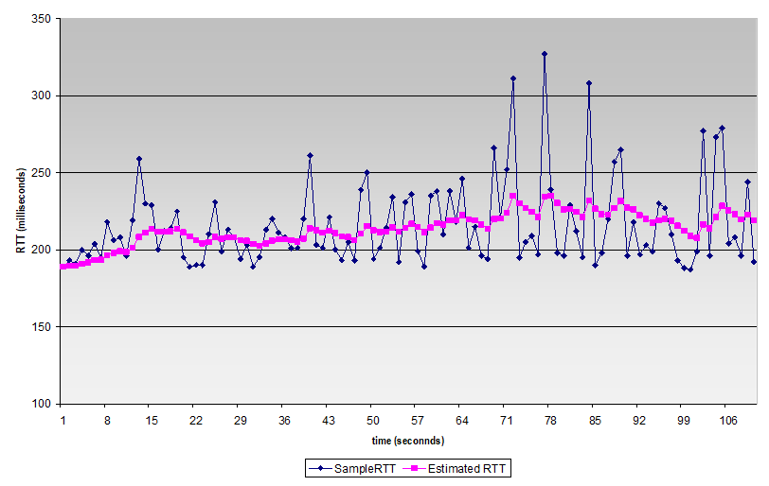
3.5 传输控制协议TCP-可靠数据传输
RTT估算示例
Notes:
新的RTT样本对RTT评估值产生一定影响，但是不会完全覆盖旧值，从而使得RTO的估算更平滑和稳定‌

Slide 61
3.5 传输控制协议TCP-可靠数据传输
TCP重传超时时间计算（续）
基本RTO估算存在的问题：
没有考虑网络时延的变化情况
在实际情况中，网络拥塞情况对网络时延影响很大
Jacobson/Karels算法
对网络时延变化进行估算
EstimatedRTT=(1-α)*EstimatedRTT+α*SampleRTT (推荐α=1/8)
DevRTT=(1-β)*DevRTT+β*|EstimatedRTT-SampleRTT| (推荐β=1/4)
RTO=μ*EstimatedRTT+φ*DevRTT (μ≈1, φ≈4)
Notes:
平滑RTT‌：对历史RTT样本进行加权平均，首次测量时直接取样本值，后续采用以下公式计算，新RTT=(1-α)×旧RTT+α×新RTT样本
RTT偏差‌：反映RTT波动程度，首次取样本值的一半，后续采用以下公式计算，新RTT偏差=(1-β)×旧RTT偏差+β×|旧RTT-新RTT样本|，引入方差有助于适应网络拥塞情况
‌计算RTO‌：根据RTT与RTT偏差计算，确保RTO略大于RTT评估值

Slide 62
3.5 传输控制协议TCP-可靠数据传输
TCP重传超时时间计算（续）
Karn/Partridge算法
TCP A
TCP B
TCP A
TCP B
重传
重传
错误的
SampleRTT
错误的
SampleRTT
问题：报文段重传时，如何估算RTT？
解决策略：报文段重传时，不修改估算的RTT，将RTO值翻倍
Notes:
传统算法在超时重传之后，将重传后的RTT样本（即重传时间）纳入RTT平均值计算。重传通常由网络拥塞引起，若将重传时间作为RTT样本，将导致RTO被错误地放大，进一步加剧拥塞。Karn/Partridge算法用于改进RTO（重传超时）估算的早期算法，主要解决因重传导致的RTT测量偏差问题
具体改进：忽略重传样本‌，在超时重传后，不更新RTT样本（即不将重传时间计入RTT计算）；依赖有效ACK‌，仅当收到非重传数据的ACK时，才更新RTT样本；动态调整RTO‌，通过忽略重传样本，避免RTO因网络拥塞被过度拉高，从而更准确地反映实际网络状况

Slide 63
3.5 传输控制协议TCP-可靠数据传输
TCP快速重传
TCP A
TCP B
RTO通常设置相对较长
重传丢失TCP段引入较长时延
有时发送端连续发出多个TCP段（如大文件传输）
如果一个TCP段丢失，发送端收到很多重复ACK
如果发送端对同一序号收到三次重复ACK，则假设ACK序号指示的TCP段丢失
快速重传：在超时之前重传丢失的TCP段，有效降低时延
Seq=92, 8 字节数据
Seq=100, 20 字节数据
X
超时
ACK=100
ACK=100
ACK=100
ACK=100
Seq=100, 20 字节数据
时间
Notes:
累计ACK机制使接收方正确收到期望序号之前的所有数据。如果接收方收到过失序的报文段，则无论后续收到什么报文段，返回的ACK号仍指向第一个缺失的字节序号

Slide 64
3.5 传输控制协议TCP-可靠数据传输
RFC 2018
TCP选择确认（SACK）
建立连接时，在选项部分通告是否支持选择确认
确认收到并缓存的不连续数据块。每个块边界参数包含一个4字节的序号，其中左边界表示不连续块的第一字节的序号，右边界表示不连续块的最后字节的下一序号
Notes:
SACK是一种用于优化TCP重传效率的机制，允许接收方精准反馈已接收的非连续数据段信息，使发送方仅重传真正丢失的报文段‌ kind=4：SACK-permitted（允许SACK）。在TCP连接建立阶段（即三次握手的SYN和SYN-ACK报文中），用于协商双方是否支持SACK功能‌。如果双方均支持，后续通信中接收方可以发送SACK选项通知发送方已成功接收的非连续数据块
kind=5：SACK（选择性确认）。在连接建立后，当接收方检测到数据包丢失或乱序时，通过携带SACK选项的ACK报文，向发送方报告已成功接收的‌非连续数据块‌的边界（左边界和右边界）。‌由于TCP选项总长度限制为40字节，通常最多可携带4个SACK块

Slide 65
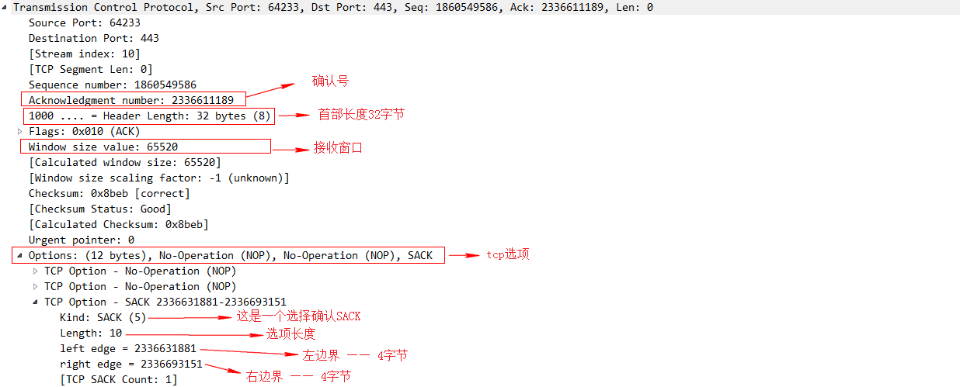
3.5 传输控制协议TCP-可靠数据传输
TCP选择确认示例
Notes:
通过ACK序号与SACK左边界、右边界，发送方可以确定接收方未收到的字节数据块

Slide 66
3.5 传输控制协议TCP-流量控制
TCP流量控制
回顾：TCP流水线机制中，发送端可发出未确认的字节数受发送缓存大小的约束
这部分数据需要由发送端缓存，以备重传
流量控制目标：避免发送端发送数据过快，接收端不能及时处理，造成接收缓存溢出
增加流量控制功能之后，发送窗口还受接收能力的约束
可变的滑动窗口：接收端利用“接收窗口通告”字段向发送端告知接收端缓存的剩余空间，发送端按照该通告调整发送窗口大小
Notes:
如果接收方的缓存已经存满，发送方还在持续发送数据，接收方只能丢掉收到的数据，大量丢包不但浪费网络资源，而且带来发送方的更多重传。从这角度出发，有必要限制发送方的发送速率，使接收方与发送方处于一种动态平衡

Slide 67
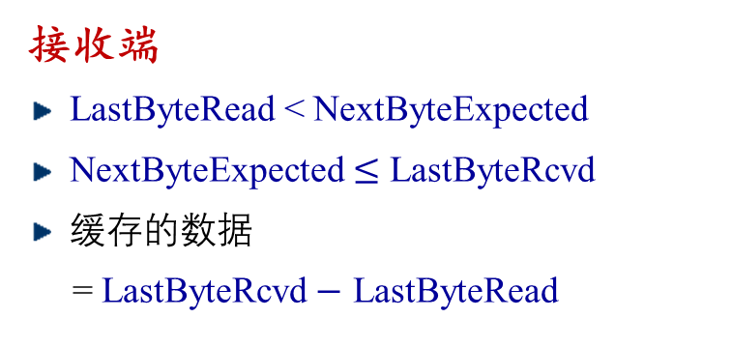
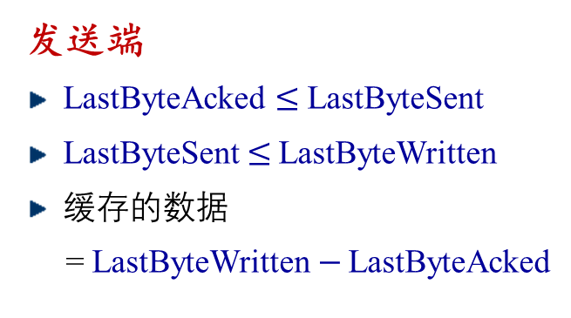
3.5 传输控制协议TCP-流量控制
TCP流量控制：滑动窗口
发送端
LastByteAcked $≤$ LastByteSent
LastByteSent $≤$LastByteWritten
缓存的数据
= LastByteWritten$−$ LastByteAcked
接收端
LastByteRead < NextByteExpected
NextByteExpected $≤$ LastByteRcvd
缓存的数据
= LastByteRcvd$−$ LastByteRead
Notes:
LastByteWritten‌表示应用程序最后写入TCP发送缓存的字节位置，LastByteAcked‌表示接收方最后确认收到的字节位置；两者的差值‌‌表示已经发送到网络中但未收到确认的数据量，这部分数据需保留在发送方缓存中，以备可能丢失带来的重传
LastByteRcvd‌表示接收方最后从网络收到的字节位置，LastByteRead‌表示应用程序最后从接收缓冲区读取的字节位置；两者的差值‌表示已经到达接收方但未被应用程序读取的数据量，这部分数据暂时存储在接收方缓存中，等待应用程序处理

Slide 68
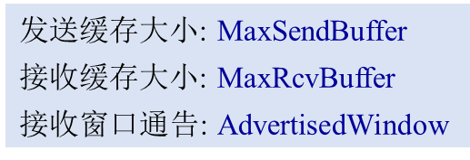
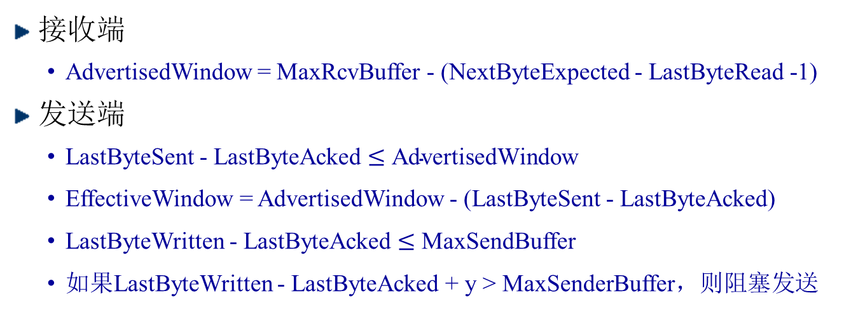
3.5 传输控制协议TCP-流量控制
发送缓存大小: MaxSendBuffer
接收缓存大小: MaxRcvBuffer
$\text{接收窗口通告}\text{: }$AdvertisedWindow
TCP流量控制：约束
接收端
AdvertisedWindow = MaxRcvBuffer - (NextByteExpected - LastByteRead -1)
发送端
LastByteSent - LastByteAcked $≤\text{AdvertisedWindow}$
EffectiveWindow = AdvertisedWindow - (LastByteSent - LastByteAcked)
LastByteWritten - LastByteAcked $≤$ MaxSendBuffer
如果LastByteWritten - LastByteAcked + y > MaxSenderBuffer，则阻塞发送
Notes:
接收方通过ACK报文中的接收窗口（AdvertisedWindow）动态通告其缓存的可用空间，约束条件是发送方的已发送但未确认的数据量不得超过该值
发送窗口的实际大小取两者的最小值：接收方通告的AdvertisedWindow与发送方的发送缓存容量‌ 当接收方的接收缓存已存满时，AdvertisedWindow=0，发送方需暂停发送并启动窗口探测机制‌

Slide 69
3.5 传输控制协议TCP-流量控制
流量控制示例
发送端
接收端
Advertise Window=2500
发送字节 1-1000
发送字节 1001-2000
ACK = 1001 Window = 1500
发送字节 2001-2500
ACK = 2001 Window = 500
接收 ACK =1001
ACK = 2501 Window = 0
接收 ACK =2001
接收 ACK =2501
应用进程读取 2000 字节
ACK = 2501 Window = 2000
发送字节 2501-3500
发送字节 3501-4500
ACK = 3501 Window = 1000
ACK = 4501 Window = 0
接收 ACK =3501
接收 ACK =4501
应用进程读取 1000 字节
ACK = 4501 Window = 1000
接收 ACK =4501
Notes:
当接收方通告的窗口（AdvertisedWindow）为0时，发送方立即停止发送数据
发送方通过以下机制探测窗口恢复状态并恢复传输‌：1.发送方启动Persist Timer，初始间隔通常为TCP重传超时RTO，后续按指数退避延长；2.定期发送‌1字节的探测报文‌（即使可能被丢弃），强制接收方回复包含当前窗口大小的ACK‌；3.若ACK仍显示rwnd=0，发送端继续等待并重复探测‌；4.若接收方缓冲区释放空间后回复rwnd>0，发送端立即恢复数据传输‌ 死锁预防：该机制可避免双方无限等待（发送端等窗口打开，接收端等数据），即使探测报文被接收端丢弃，也会触发ACK回复，确保窗口状态同步‌

Slide 70
3.5 传输控制协议TCP-流量控制
发送窗口对性能的影响
RTT
RTT
发送窗口
???
发送窗口
发送窗口
TCP A
TCP B
ACK
ACK
ACK
较小的缓存影响网络的吞吐率
过大的缓存浪费主机的存储资源
3-3
Notes:
发送窗口大小是TCP协议中影响网络性能的关键参数，直接决定发送方在没有收到确认的情况下可以连续发送的数据量
如果发送窗口设置过小，导致发送方频繁地等待确认，无法充分利用网络带宽。具体表现：1.降低吞吐量‌，发送方需要等待每个数据包被确认后才能发送下一个，导致网络资源利用率低，整体传输速度变慢；2.增加延迟，由于需要频繁等待确认，数据的端到端传输时间变长
如果发送窗口设置过大，可能超出接收方的处理能力或网络的承载能力，反而降低性能。具体表现：1.引发丢包‌，如果发送的数据量超过接收方缓冲区的容量，接收方会丢弃无法处理的数据包，导致发送方进行不必要的重传；2.加剧网络拥塞，过大的窗口将向网络中注入过多数据，加剧拥塞，触发拥塞控制机制，最终降低整体吞吐量

Slide 71
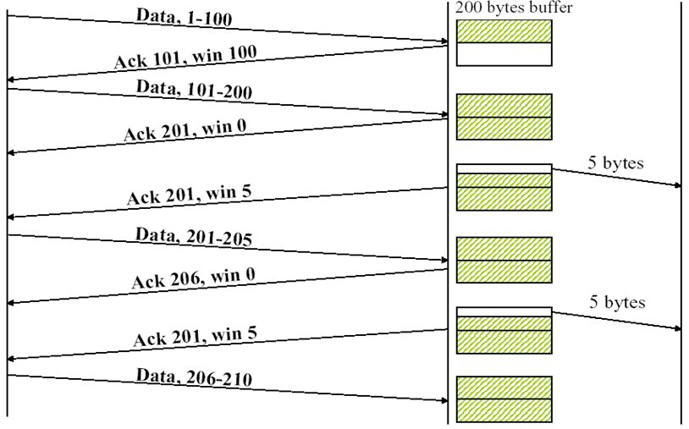
3.5 传输控制协议TCP-流量控制
流量控制（糊涂窗口）
TCP A
TCP B
应用进程
发送端和接收端有哪些解决策略？
Notes:
糊涂窗口综合症是流量控制机制中因通信双方速率不匹配导致的低效传输现象，其核心问题在于‌大量的小数据段（有效载荷远小于协议开销）频繁传输‌‌
发送端问题‌：应用进程逐字节生成数据（如Telnet），发送端立即发送微小报文段（如1字节有效载荷+40字节头部）
‌接收端问题‌：应用进程处理速度极慢（如每次仅读取5字节），导致窗口通告频繁更新为极小值（如5字节），使发送方持续发送小数据段‌ 发送端优化：Nagle算法‌强制合并小数据段，条件是数据量达到MSS（最大报文段长度），或者窗口大小≥MSS的一半
接收端优化：延迟窗口通告‌（仅当窗口≥MSS或接收缓冲区一半时更新窗口），避免通告小值；‌延迟确认（暂缓ACK发送以减少小报文交互），但需在500ms内确认以防超时‌

Slide 72
3.5 传输控制协议TCP-连接管理
TCP连接建立
步骤一：TCP A发送SYN段
分配缓存，选择A→B初始序号（ISN，Initial Sequence Number ）
步骤二：TCP B接收SYN段，回送SYN+ACK段
分配缓存，选择B→A的初始序号
步骤三：TCP A接收SYN+ACK段，回送ACK段
SYN洪泛攻击？
Notes:
TCP连接建立采用三次握手的核心原因在于‌全双工通信的可靠性验证‌，需确保双方收发能力均正常，并同步初始序列号（ISN）
1.第一次握手（SYN）：客户端发送SYN报文（SYN=1）及初始序列号seq=x，进入SYN-SENT状态‌；2.第二次握手（SYN+ACK）：服务器回复SYN+ACK报文（SYN=1, ACK=1），携带自己的序列号seq=y及确认号ack=x+1，进入SYN-RECV状态‌；3.第三次握手（ACK）‌：客户端发送ACK报文（ACK=1），确认号ack=y+1，双方进入ESTABLISHED状态
为何不能简化为两次？1.服务器无法确认客户端接收能力‌：第二次握手后，服务器只能确认客户端的发送能力，但无法确定客户端是否能收到自己的响应‌；2.可能引发半连接问题‌：若第三次握手丢失，服务器将持续等待客户端响应，导致资源占用（如SYN攻击场景）‌

Slide 73
3.5 传输控制协议TCP-连接管理
TCP连接建立状态机
CLOSED
Socket connectionSocket = welcomeSocket.accept();
Λ
Socket clientSocket =
newSocket("hostname","port number");
SYN(x)
SYNACK(seq=y, ACKnum=x+1)
create new socket for
communication back to client
LISTEN
SYN(seq=x)
SYN-
RCVD
SYN-
SENT
SYNACK(seq=y, ACKnum=x+1)
ACK(ACKnum=y+1)
ESTABLISHED
ACK(ACKnum=y+1)
Λ
Notes:
CLOSED‌：初始状态，表示无活动连接
LISTEN：服务器开始侦听客户端请求
SYN_SENT‌：客户端发送SYN报文后进入此状态，等待服务器确认
SYN_RCVD‌：服务器收到SYN后回复SYN-ACK，进入此状态等待最终ACK
ESTABLISHED‌：三次握手完成后的数据传输状态

Slide 74
3.5 传输控制协议TCP-连接管理
TCP连接关闭
步骤一：TCP A发送FIN段
A不再向B发送数据，但仍可以接收数据
步骤二：TCP B接收FIN段，回送ACK段
B仍可以向A发送数据
步骤三：TCP B发送FIN段
步骤四：TCP A接收FIN段，回送ACK段，等待两倍MSL后关闭连接
Notes:
TCP连接关闭需要四次挥手（非“握手”）的原因在于TCP连接是双向的，关闭需双方分别确认‌；服务器在收到FIN后可能仍有数据待发送，需先ACK再发FIN，导致无法合并为三次‌
1.主动方发送FIN‌，客户端（主动方）发送FIN报文，表示不再发送数据，进入FIN-WAIT-1状态‌；2.被动方回复ACK‌，服务器收到FIN后，发送ACK确认（此时服务器可能仍有数据待发送），进入CLOSE-WAIT状态‌；3.被动方发送FIN‌，服务器完成数据发送后，发送自己的FIN报文，进入LAST-ACK状态‌；4.主动方确认ACK‌，客户端收到服务器的FIN后，回复ACK并进入TIME-WAIT状态（等待2MSL确保报文到达），服务器收到ACK后关闭连接‌
等待2MSL（最长报文段寿命）：确保最后一个ACK到达服务器，避免旧连接数据干扰新连接

Slide 75
3.5 传输控制协议TCP-连接管理
同时打开/关闭连接
连接的半打开状态：连接一端存在、而另一端不存在
当一个进程终止连接未能通知另一方时，如主机断电、异常关闭等
TCP定时器:
连接建立定时器（75秒）
重传定时器（RTO）
持续定时器（避免0窗口死锁）
保活定时器（避免半打开）
静默定时器（避免端口号重用）
Notes:
连接建立定时器：在发送SYN报文段建立新连接时启动。如果在75秒内未收到响应，则连接建立将中止
重传定时器（RTO）：用于在发送数据后等待确认。如果定时器超时且未收到确认，TCP将重传数据
持续定时器（避免0窗口死锁）：当接收方通告窗口大小为0时启动。发送方定期发送探测报文（如1字节数据）以确认窗口是否重新打开，防止因窗口更新ACK丢失导致的死锁
保活定时器（避免半打开连接）：用于检测长时间空闲的连接是否有效。默认超时为2小时，若期间无活动，发送方发送探测报文。若连续多次无响应，则判定连接失效‌
静默定时器（避免端口号重用）：TIME_WAIT定时器（2MSL）。主动关闭连接之后，该定时器确保旧连接的数据在网络中完全消失，防止新连接因端口号重用而收到旧数据‌

Slide 76
3.5 传输控制协议TCP-连接管理
TCP客户端的生命周期
Notes:
MSL定义‌：报文段在网络中的最大生存时间，通常为30秒至2分钟（不同实现可能不同）‌
等待时长‌：2MSL确保所有延迟的报文（如重传的FIN或ACK）在网络中消失，避免干扰新连接‌（新旧连接使用相同五元组）
如果最终的ACK丢失，被动端将重传FIN，主动端通过2MSL等待重传机会‌

Slide 77
3.5 传输控制协议TCP-连接管理
TCP服务器的生命周期
3-4

Slide 78
3.5 传输控制协议TCP-连接管理
TCP Reset报文段
客户端和服务器的一方在交互的过程中发生异常，该方可以向对方发送Reset报文段，通告对方释放TCP连接
接收端收到TCP段，但发现该TCP段并不在已建立的TCP连接列表中，则向对方发送Reset报文段
Notes:
Reset（RST）报文段是TCP协议中用于强制终止异常连接的机制，其核心功能是通过置位TCP首部的RST标志位（值为1）实现连接的立即中断‌ 使用场景：连接请求指向未监听端口、异常连接终止（程序崩溃或资源耗尽‌）、主动终止释放（攻击响应）、半开连接处理等

Slide 79
3.5 传输控制协议TCP-连接管理
TCP Reset报文段（续）
通信的一方长期未收到对方的确认报文，则在超出特定重传次数或时间后，主动向对方发送Reset报文段释放该连接
有些开发者在设计应用系统时，利用Reset报文段快速释放已完成数据交互的TCP连接，提高业务交互效率

Slide 80
3.5 传输控制协议TCP-问题讨论
TCP问题讨论
TCP接收端队头阻塞问题
TCP提供面向字节流的可靠服务，接收的数据需要与发送端一致的顺序提供给应用进程
当数据段丢失时，需要超时重传，接收队列存在队头阻塞问题，影响应用协议性能
使用多TCP连接，或设计UDP之上的可靠数据传输（如QUIC)
Notes:
TCP作为面向字节流的可靠传输协议，要求数据必须按严格顺序到达接收端。接收窗口只有在收到有序数据时才能向前滑动，已接收的有序数据才能被应用层读取。如果某个报文段（如第5个）丢失，虽然收到后面的报文段（如6、7、8），这些报文段也不能交给应用层，必须等第5个重传成功。这种机制确保传输的可靠性，但也成为队头阻塞的温床 QUIC协议基于UDP传输并融合HTTP/2多路复用功能，允许每个数据流独立传输，从而避免TCP的队头阻塞问题

Slide 81
3.6 理解网络拥塞
拥塞控制
回顾：当报文分组到达时，如果出口链路忙，则分组在路由器缓存中排队等待，引入排队时延；如果缓存填满，分组被丢弃；排队时延过长、丢弃对网络性能有较大影响
100Mbps
Ethernet
A
统计多路复用
C
1.5Mbps
B
报文分组排队
45Mbps
D
E

Slide 82
3.6 理解网络拥塞
拥塞控制
网络拥塞：主机发送的数据过多或过快，造成网络中的路由器（或其他设备）无法及时处理，从而引入时延或丢弃
存储转发交换采用的统计多路复用机制中，拥塞不可避免
统计多路复用可以有效利用链路带宽资源
轻度拥塞可以接受，中度或严重拥塞需要避免
拥塞控制也是网络中的Top 10问题
注意：拥塞控制与流量控制的区别
Notes:
流量控制‌：解决发送端与接收端速率不匹配问题，防止接收方缓冲区溢出‌。例如，通过滑动窗口机制动态调整发送速率‌
‌拥塞控制‌：解决网络整体负载过载问题，避免过多数据注入导致网络性能下降‌。例如，通过慢启动、拥塞避免算法优化网络资源分配‌

Slide 83

3.6 理解网络拥塞
拥塞的代价：情景1
两个发送端与两个接收端
一台路由器，无限缓存
输出链路的容量：R
无丢失、无重传，可能造成高时延
原始数据: λ_{in}
吞吐量: λ_{out}
主机A
无限输出缓存
主机B

Slide 84

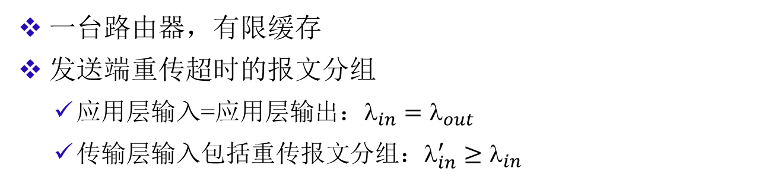
3.6 理解网络拥塞
拥塞的代价：情景2
一台路由器，有限缓存
发送端重传超时的报文分组
应用层输入=应用层输出：${\text{l}}_{in}={\text{l}}_{out}$
传输层输入包括重传报文分组：${\text{l}}_{in}^{′}≥{\text{l}}_{in}$
λ_{in} : 原始数据
λ‘_{in}: 原始数据加重传数据
λ_{out}
主机A
主机B
有限输出缓存
这种情况下，实际性能在很大程度上取决于如何重传

Slide 85
3.6 理解网络拥塞
拥塞的代价：情景2
理想情况：发送端可以知道路由器的缓存是否空闲
λ_{in} : 原始数据
复制
λ‘_{in}: 原始数据加重传数据
λ_{out}
主机A
有空闲的缓存空间 !
主机B
有限输出缓存

Slide 86

3.6 理解网络拥塞
拥塞的代价：情景2
理想情况：发送端可以知道路由器中的报文分组丢失
路由器缓存满时，报文分组丢失
λ_{in} : 原始数据
复制
λ‘_{in}: 原始数据加重传数据
λ_{out}
主机A
无空闲的缓存空间 !
主机B
有限输出缓存

Slide 87
3.6 理解网络拥塞
拥塞的代价：情景2
理想情况：发送端可以知道路由器中的报文分组丢失
发送端仅重传已知丢失的报文分组
λ_{in} : 原始数据
λ‘_{in}: 原始数据加重传数据
λ_{out}
主机A
有空闲的缓存空间 !
主机B
有限输出缓存

Slide 88



3.6 理解网络拥塞
拥塞的代价：情景2
实际情况：产生重复的报文分组
发送端提前超时，产生两个相同的报文分组
λ_{in}
复制
λ'_{in}
λ_{out}
timeout
主机A
有空闲的缓存空间 !
主机B

Slide 89
3.6 理解网络拥塞
拥塞的代价：情景3
主机 A
λ_{in}: 原始数据
λ_{out}
4个发送者
多跳路径
超时重传
主机 B
λ’_{in}: 原始数据加重传数据
有限输出缓存
主机 D
主机 C
问题：随着λ_{in}和λ_{in}’的增加将发生什么？
结果：随着红色λ_{in}’增加，所有到达的蓝色报文分组可能被丢弃，蓝色连接的吞吐率可能降为0

Slide 90
3.6 理解网络拥塞
拥塞控制方法：两种常用方法
端到端的拥塞控制
网络中无明确的反馈
端系统通过观察丢失、时延，推断是否发生拥塞
TCP采用的拥塞控制策略
网络辅助的拥塞控制
路由器提供到端系统的反馈
例如：可以使用1位指示拥塞（如X.25、ATM）

Slide 91
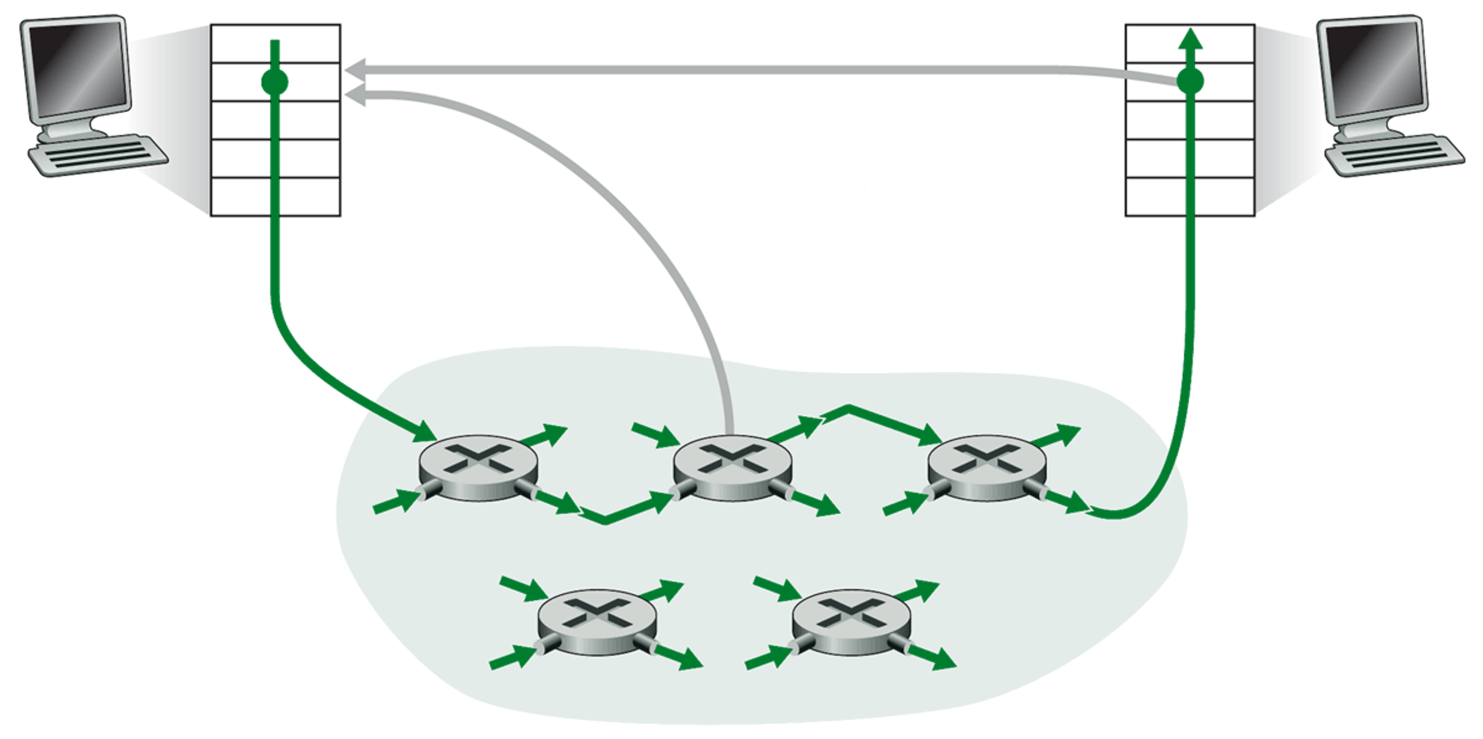
3.6 理解网络拥塞
拥塞控制方法：网络辅助的拥塞控制
主机A
主机B
通过接收端的网络反馈(前向反馈)
直接网络反馈(后向反馈）
Notes:
前向反馈：接收端通过‌前向路径‌（即数据流向）将拥塞信息嵌入到返回的ACK或专用探测分组中，直接通知发送端调整速率。反馈内容可以是显式标记（如ECN）或隐式信号‌（接收端通过丢包率或延迟变化间接推断拥塞）
后向反馈：网络设备通过‌反向路径‌（即数据返回路径）将拥塞信息嵌入到专用控制分组或反向数据流中，直接通知发送端调整速率‌。反馈内容可以是显式标记（如ECN）或隐式信号‌（路由器通过丢包率或队列长度间接推断拥塞）

Slide 92
3.7 TCP拥塞控制
目标：既不造成网络严重拥塞，又能更快地传输数据
关键问题：发送多快更合适？
带宽探测：接收到ACK提高传输速率，发生丢失事件降低传输速率
ACK返回：说明网络并未拥塞，继续提高发送速率
丢失事件：假设所有丢失由拥塞造成，降低发送速率
接收ACK，增加发送速率
X
丢失，降低发送速率
X
TCP拥塞控制的锯齿现象
X
X
发送速率
X
问题：采用什么速度增长和降低发送速率？
时间
Notes:
TCP拥塞控制中的锯齿现象是AIMD（加性增/乘性减）算法导致的典型窗口变化特征，具体表现为拥塞窗口（cwnd）在缓慢线性增长后因丢包事件突然减半，形成周期性锯齿状波动‌ 加性增（Additive Increase）‌：每个RTT（往返时间）内，cwnd按固定步长（如1MSS）线性增长，逐步试探可用带宽‌ 乘性减（Multiplicative Decrease）‌：当检测到丢包（超时或3个重复ACK），cwnd直接减半，快速缓解拥塞‌ 结果‌：窗口在“缓慢爬升→骤降”循环中形成锯齿曲线

Slide 93
3.7 TCP拥塞控制
TCP拥塞控制窗口
采用基于窗口的方法，通过拥塞窗口的增大或减小控制发送速率
LastByteSent - LastByteAcked $≤C\text{ongestionWindow} (cwnd)$
实际的发送窗口取决于接收通告窗口和拥塞控制窗口中的较小值

Slide 94
3.7 TCP拥塞控制
TCP拥塞控制-慢启动
当连接建立或发现拥塞（段超时未确认）时，TCP拥塞控制进入慢启动阶段
初始拥塞窗口：cwnd=1(MSS)
经过每个RTT（收到1个ACK），cwnd翻倍（指数增长）
特点：初始值非常小，但增长速度快
主机A
主机B
1个报文段
RTT
2个报文段
4个报文段
时间
Notes:
慢启动（Slow Start）阶段是连接初始化或恢复时用于试探网络容量的关键机制
初始窗口设置‌：cwnd初始值通常为1~2个MSS（最大报文段）；慢启动阈值（ssthresh）初始设为接收窗口大小或较高值（如16个MSS）
窗口增长规则‌：每收到一个ACK确认，cwnd增加1个MSS，实现指数级增长（如1→2→4→8…）‌；发送方每RTT（往返时间）可发送的窗口大小随cwnd翻倍，快速逼近网络容量‌

Slide 95
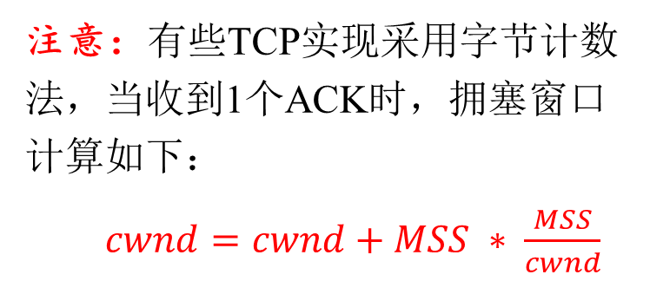
3.7 TCP拥塞控制
TCP拥塞控制-拥塞避免
阈值ssthresh：拥塞窗口达到阈值时，进入拥塞避免阶段
经过每个RTT（收到1个ACK），cwnd增1（线性增长）
主机A
主机B
1个报文段
RTT
2个报文段
注意：有些TCP实现采用字节计数法，当收到1个ACK时，拥塞窗口计算如下：
$cwnd=cwnd+MSS ∗ \frac{MSS}{cwnd}$
3个报文段
时间
Notes:
拥塞避免（Congestion Avoidance）阶段是慢启动后的关键机制，旨在通过线性增长拥塞窗口（cwnd）维持网络稳定性，避免剧烈波动
触发条件‌：当cwnd超过慢启动阈值（ssthresh）时，进入拥塞避免阶段‌；若检测到丢包（超时或3个重复ACK），cwnd减半并重置ssthresh，可能重新进入慢启动‌
窗口增长规则‌：线性增长‌：每RTT（往返时间），cwnd增加1个MSS，而非慢启动的指数增长‌1；加法增大（AIMD）‌：通过缓慢试探带宽，避免网络突发拥塞‌

Slide 96
3.7 TCP拥塞控制
TCP拥塞控制-丢失检测
通过超时检测丢失（基本流程）
阈值ssthresh=cwnd/2
cwnd=1(MSS)，进入慢启动阶段
通过三次重复ACK检测丢失（Reno算法）
阈值ssthresh=cwnd/2
cwnd=ssthresh+3(MSS)，进入拥塞避免阶段
重复ACK指明网络仍可交付一些TCP段（拥塞不严重）
对于两种丢失检测情况，Tahoe算法使cwnd=1(MSS)，进入慢启动阶段
Notes:
Tahoe算法‌：早期版本，仅支持慢启动、拥塞避免和快速重传，丢包后窗口直接归1，‌加剧网络波动，尤其对高带宽、长时延网络不友好‌
‌Reno算法：在Tahoe的基础上增加‌快速恢复‌机制，避免窗口太小，通过重复ACK触发降速后进入拥塞避免阶段‌。1.收到3个重复ACK后，将ssthresh设为当前cwnd的一半，cwnd降为ssthresh+3（补偿已确认的3个报文）‌；2.每收到一个重复ACK，cwnd增加1MSS，维持窗口大小；3.收到新ACK后退出恢复，进入拥塞避免阶段‌

Slide 97
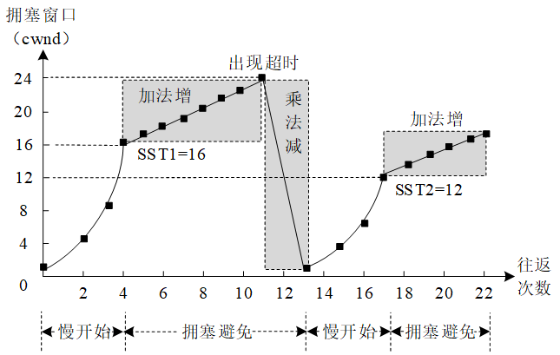
3.7 TCP拥塞控制
TCP拥塞控制：Reno算法
慢启动算法
拥塞避免算法
initialize: cwnd = 1
for (each segment ACKed)
cwnd×2
until (loss event or
cwnd >= ssthresh)
Until (loss event) {
every segments ACKed:
cwnd ++
}
ssthresh = cwnd/2
If (loss detected by timeout) {
cwnd = 1
perform SlowStart
}
If (loss detected by triple ACK) {
cwnd = ssthresh + 3
perform CongestionAvoid
}
Notes:
慢启动阶段：每个RTT，cwnd翻倍（指数增长）
拥塞避免阶段：每个RTT，cwnd+1（加法增长）
丢失检测之后：Tahoe与Reno不同

Slide 98

3.7 TCP拥塞控制
TCP拥塞控制：Reno算法状态机
New
ACK!
New
ACK!
.
duplicate ACK
new ACK
dupACKcount++
new ACK
cwnd = cwnd + MSS (MSS/cwnd)
dupACKcount = 0
transmit new segment(s), as allowed
cwnd = cwnd+MSS
dupACKcount = 0
transmit new segment(s), as allowed
Λ
cwnd = 1 MSS
ssthresh = 64 KB
dupACKcount = 0
cwnd > ssthresh
慢启动
Λ
拥塞避免
timeout
ssthresh = cwnd/2
cwnd = 1 MSS
dupACKcount = 0
retransmit missing segment
duplicate ACK
timeout
dupACKcount++
ssthresh = cwnd/2
cwnd = 1 MSS
dupACKcount = 0
retransmit missing segment
timeout
New
ACK!
ssthresh = cwnd/2
cwnd = 1 MSS
dupACKcount = 0
retransmit missing segment
New ACK
dupACKcount == 3
cwnd = ssthresh
dupACKcount = 0
dupACKcount == 3
ssthresh= cwnd/2
cwnd = ssthresh + 3 MSS
retransmit missing segment
ssthresh= cwnd/2
cwnd = ssthresh + 3 MSS
retransmit missing segment
快速恢复
3-5
Reno算法的问题→New Reno
duplicate ACK
cwnd = cwnd + MSS
transmit new segment(s), as allowed
Notes:
Reno的问题：1.‌多丢包处理，Reno快速恢复机制仅优化了单个报文丢失‌，当同一窗口内‌多个报文连续丢失‌时，若未收到足够重复ACK（如仅丢失1个报文触发3个重复ACK，但实际丢失2个），Reno将错误退出快速恢复阶段，导致窗口骤降甚至进入“拥塞死锁”状态；2.依赖重复ACK，快速恢复完全依赖重复ACK触发，若网络乱序或丢包率较高，可能误判拥塞程度，影响吞吐量稳定性
New Reno的改进：1.‌全窗口确认，New Reno要求‌所有丢失报文均被确认‌后才退出快速恢复阶段（如窗口内丢失3个报文，即使仅收到部分ACK，仍持续重传直至全部确认），避免Reno的过早退出问题；2.避免拥塞死锁‌，通过延长快速恢复的持续时间，New Reno解决了Reno在多丢包场景的窗口归零问题，显著提升高丢包率网络的恢复效率

Slide 99
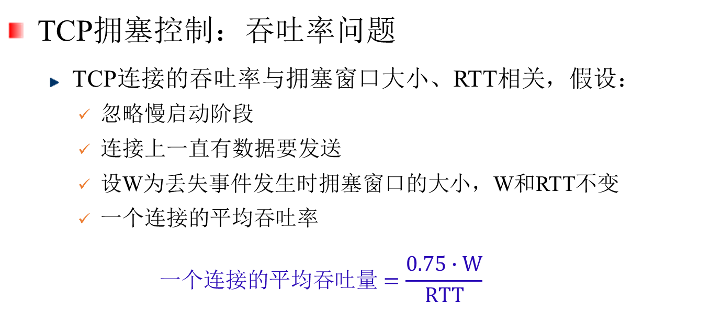
3.7 TCP拥塞控制
TCP拥塞控制：吞吐率问题
TCP连接的吞吐率与拥塞窗口大小、RTT相关，假设：
忽略慢启动阶段
连接上一直有数据要发送
设W为丢失事件发生时拥塞窗口的大小，W和RTT不变
$一个\text{连接的平均吞吐率}$
$$一个\text{连接的平均吞吐}量=\frac{0.75∙W}{RTT}$$
W
W/2
Notes:
考虑：长期存活的TCP连接的平均吞吐率

Slide 100
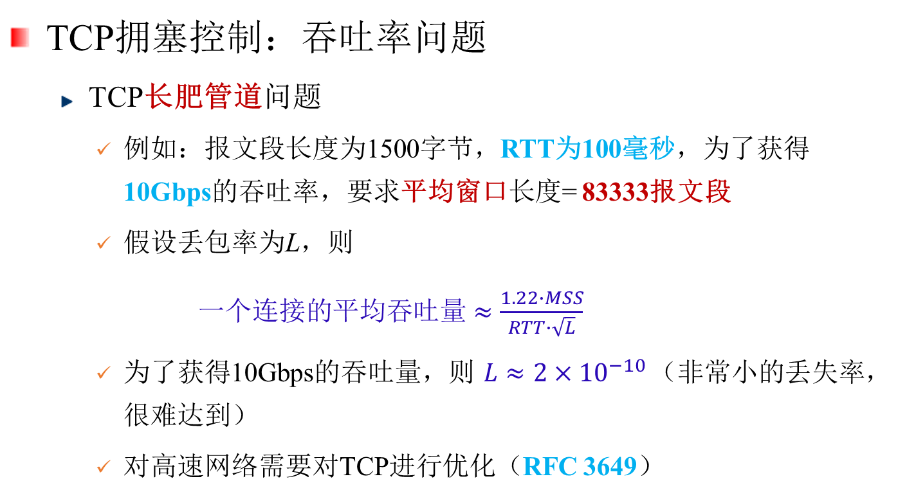
3.7 TCP拥塞控制
TCP拥塞控制：吞吐率问题
TCP长肥管道问题
例如：报文段长度为1500字节，RTT为100毫秒，为了获得10Gbps的吞吐率，要求平均窗口长度= 83333报文段
假设丢包率为L，则
$一个\text{连接的平均吞吐}量≈\frac{1.22∙MSS}{RTT∙\sqrt{L}}$
为了获得10Gbps的吞吐量，则 $L≈2×{10}^{−10}$（非常小的丢失率，很难达到）
对高速网络需要对TCP进行优化（RFC 3649）
Notes:
TCP拥塞控制中的吞吐率问题主要涉及算法对网络带宽利用率的优化能力，尤其在‌高带宽/高时延（BDP）‌网络环境下，传统算法（如Reno）可能因窗口限制或丢包机制而导致吞吐率显著下降‌

Slide 101
3.7 TCP拥塞控制
TCP拥塞控制：公平性问题
公平性目标：如果有K个TCP连接共享带宽为R的瓶颈链路，每个连接应获得R/K的平均速率
TCP连接1
瓶颈路由器带宽=R
TCP连接2
Notes:
TCP拥塞控制中的公平性问题是网络资源分配的核心挑战，尤其在多流竞争场景下，算法需确保不同连接（尤其是TCP与UDP、不同RTT的TCP流）能合理共享带宽
公平性问题的根源‌：1.RTT差异‌，AIMD类算法（如Reno）中，RTT小的流因窗口增长更快，占用更多带宽；2.窗口与MSS影响，大窗口或大MSS的流在拥塞时更具优势，加剧资源分配不均；3.协议差异，TCP与无拥塞控制的UDP竞争时，TCP流可能因主动降速被UDP挤出
典型算法对公平性的影响：1.AIMD（如Reno）‌，线性增长导致RTT小的流带宽占比更高，乘法减少加剧竞争劣势‌；2.Cubic‌：通过非线性函数调整窗口，减少RTT影响，但高BDP网络中仍存在公平性争议‌；3. BBR‌：基于带宽和RTT建模，主动探测瓶颈，理论上与RTT无关，但实际部署中可能因抢占缓存引发不公平‌

Slide 102
3.7 TCP拥塞控制
TCP拥塞控制：公平性问题
TCP是否公平？
两个竞争的连接：
假设两个连接RTT相等，从源主机到目的主机仅一条TCP连接
R
全带宽利用率线
相等带宽份额
D
RTT越小，拥塞窗口增速越快
连接2的吞吐量
B
C
A
连接1的吞吐量
R

Slide 103
3.7 TCP拥塞控制
TCP拥塞控制：公平性问题
TCP与UDP是否公平？
有些多媒体应用通常使用UDP，以恒定的速率发送音视频，能容忍一些丢失，避免TCP拥塞控制带来的速率限制及抖动
UDP流量压制TCP流量
多TCP连接的公平性问题
一些应用可以建立多个并行的TCP连接，提高传输速率及解决TCP队头阻塞问题（例如目前的Web应用）
例如：一个带宽为R的链路由9个存在的应用共享，每个应用均使用一个TCP连接；如果一个新应用使用1个TCP连接，则获得R/10带宽；如果新应用使用11个TCP连接，则获得R/2带宽
多TCP连接存在公平性问题
Notes:
Cubic改进‌：通过时间公平性调整窗口增长，削弱RTT差异影响‌
BBR算法‌：基于带宽和RTT建模，减少对丢包的依赖，提升抗UDP干扰能力‌

Slide 104
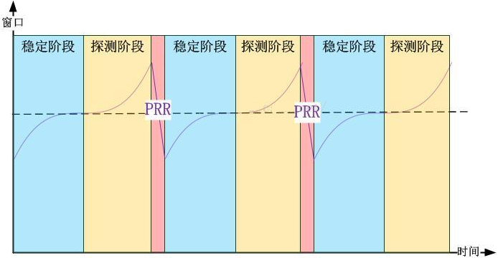
3.7 TCP拥塞控制
TCP拥塞控制：几个典型算法
New Reno算法
Reno仅考虑了每次拥塞发生时仅丢失一个报文段的情形
New Reno主要解决一次拥塞多个报文段丢失，而造成的拥塞窗口和阈值多次折半问题（使TCP吞吐率降低）
Cubic算法
Linux内核2.6之后的默认TCP拥塞控制算法
解决由拥塞窗口变化对RTT依赖而造成的不公平问题
3-6

Slide 105
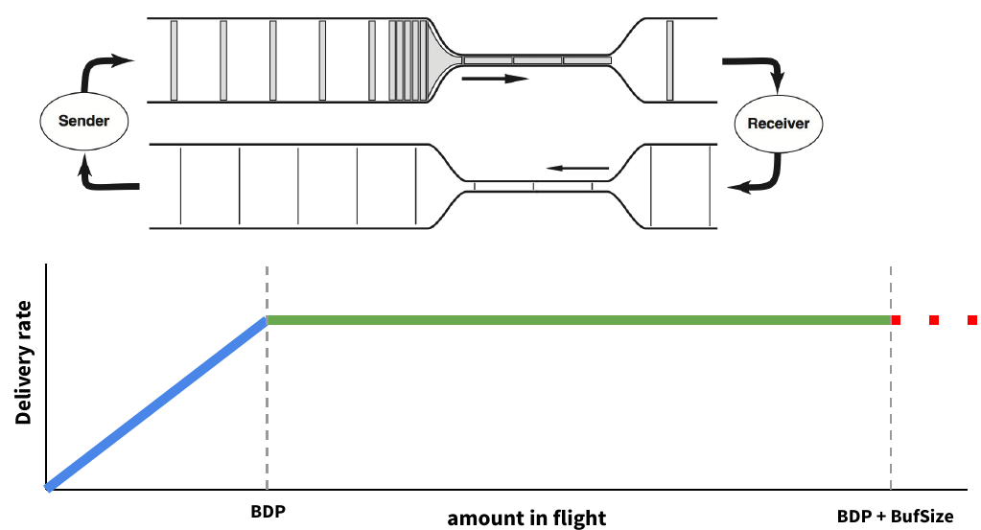
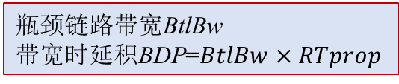
3.7 TCP拥塞控制
BBR算法（Bottleneck Bandwidth and Round-trip propagation time ）
2016年由谷歌设计提出，目前已集成到Linux 4.9内核中
BBR不将出现丢包或时延变大作为信号，主动探测网络带宽
瓶颈链路带宽BtlBw
带宽时延积BDP=$BtlBw×RTprop$
开始排队
开始丢包
Neal Cardwell, Yuchung Cheng, C. Stephen Gunn, Soheil Hassas Yeganeh, and Van Jacobson. BBR: Congestion-Based Congestion Control. Communications of the ACM. Vol. 60, No. 2, 2017
Notes:
BBR通过主动探测网络瓶颈带宽和最小RTT，实现高吞吐量与低时延的平衡‌
动态计算即时带宽（BtlBw）和最小RTT（$RTprop$），通过两者乘积确定BDP（带宽时延积）作为传输上限‌ 相比Cubic依赖丢包信号，BBR通过周期性探测（如PROBE_BW状态）主动优化速率‌

Slide 106
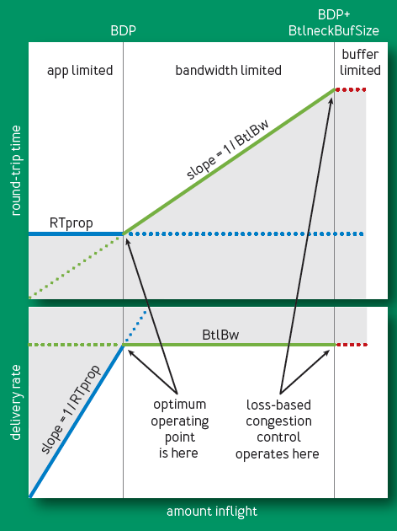
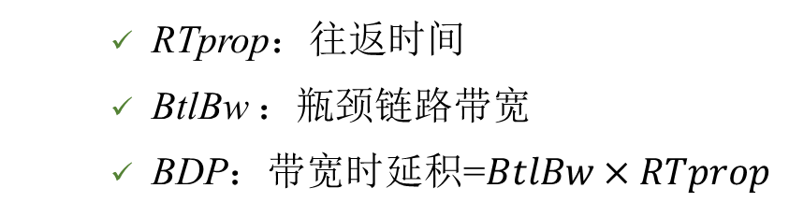
3.7 TCP拥塞控制
BBR算法核心思想
寻找最高吞吐率、最低时延点
测量图中左侧优化点的BtlBw，尽量将cwnd收敛到实际BDP，从而避免出现丢包
RTprop：往返时间
BtlBw ：瓶颈链路带宽
BDP：带宽时延积=$BtlBw×RTprop$
Notes:
1.应用限制阶段：RTT不变，随着应用程序开始发送大文件，传输速率直线上升
2.BDP限制阶段：RTT开始不断上升，但吞吐量不变，瓶颈路由器已达到上限，缓冲队列正在不断增加
3.缓存限制阶段：瓶颈路由器开始大量丢包

Slide 107
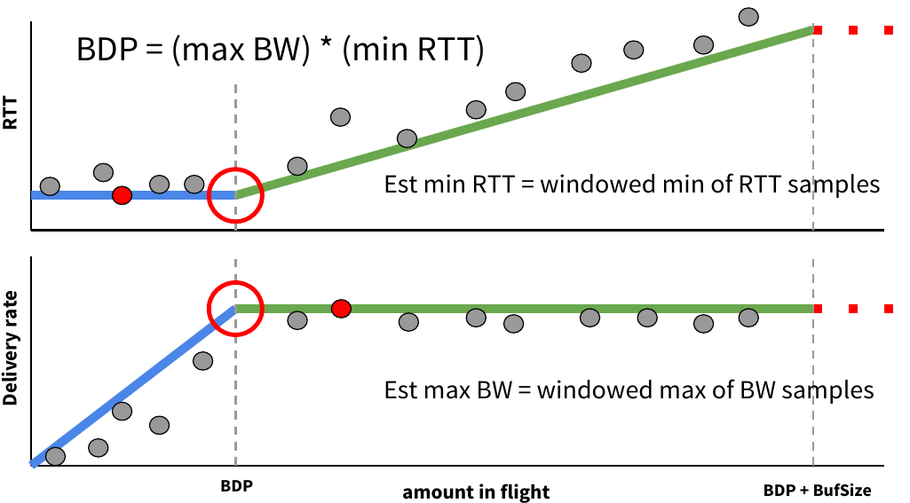
3.7 TCP拥塞控制
优化点的近似观测
过去10秒内的最小RTT（min RTT）和最大投递率（max BW）分别近似Rtprop和BtlBw，根据这两个值估算当前BDP

Slide 108
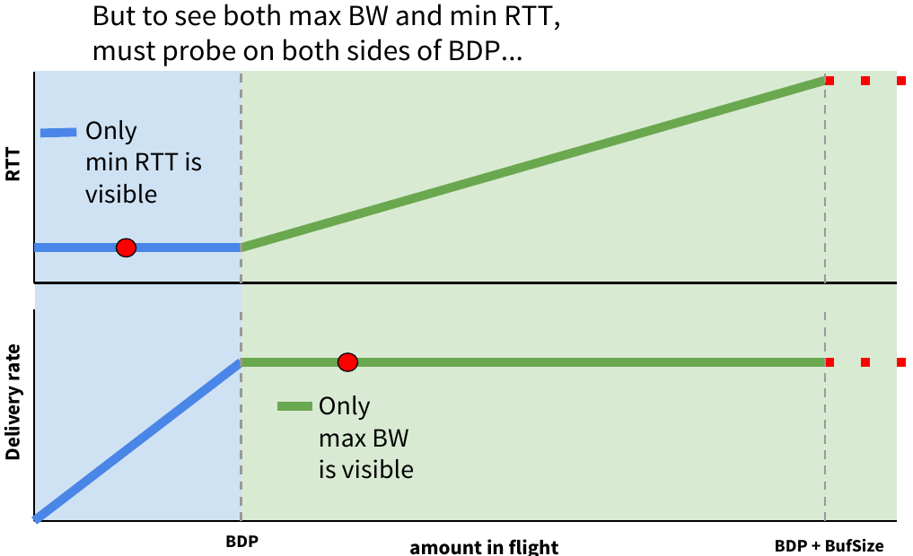
3.7 TCP拥塞控制
优化点的近似观测
max BW和min RTT不能同时测得
为了测最大带宽，填满瓶颈链路，缓存中有分组排队，时延较大
为了测最小时延，清空链路队列，网络中分组尽量少，cwnd较小

Slide 109
3.7 TCP拥塞控制
TCP拥塞控制：显式拥塞通知（ECN）
一种网络辅助的拥塞控制机制（RFC3168）
使用IP数据包头部TOS字段中的两位指示网络拥塞
路由器网络拥塞通知携带到接收端
接收端在返回的ACK中设置ECE位（TCP报文段的保留字段的低位），将网络拥塞通知给发送端
发送端
TCP ACK
接收端
应用层
传输层
网络层
链路层
物理层
ECE=1
应用层
传输层
网络层
链路层
物理层
ECN=00
ECN=11
IP数据包

Slide 110
总 结
传输层基本概念和原理
复用/分用
可靠数据传输
流量控制
拥塞控制
两个典型传输层协议
UDP协议
TCP协议

Slide 111
Thank You!
吴英
wuying@nankai.edu.cn

